Slide 1

Traducido del inglés al español - www.onlinedoctranslator.com
Tabla de contenido
Introducción................................................. ..............................2
Motores AC.................................................... ....................................4
Fuerza y movimiento............................................. .........................6
Construcción.de.motores.de.CA .................................. ............... Magnetismo.................................. ............................................
Electromagnetismo..... .................................................... ............
2
7
9
Desarrollo.de.un.campo.magnético.giratorio ........................... ........24
Rotación.del.rotor................................................... ..........................29
Especificaciones.del.motor .................................................. ..........34
Características.del.motor.NEMA ........................................... .....37
Factores.derating.............................................. .......................43
Motores.de.CA.y.accionamientos.de.CA .................................. ..............45
Adaptación.de.los.motores.a.la.carga .................................. ...........49
Cajas.de.motor.................................................... .....................53
Montaje................................................. ..........................56
Motores.de.inducción.de.CA.Siemens.................................... .....6
Revisar.Respuestas. .................................................... ....................72
Examen final............................................... ............................. 74

Slide 2
Introducción
Bienvenido.a.otro.curso.de.la.serie.STEP,.Siemens. TtécnicomieducaciónPAGS programa,.diseñado.para.preparar.nuestros. distribuidores.para.vender.los.productos.de.Siemens.Industry,.Inc..más. efectivamente..Este.curso.cubre.Conceptos básicos de los motores de CA.y relacionado. productos..
Al.finalizar.la.Conceptos básicos de los motores de CA.usted.debería.poder. a:
. Explicar los conceptos de fuerza, inercia, velocidad y par Explicar la
. diferencia entre trabajo y potencia Describir la construcción de un
. motor de CA de jaula de ardilla
. Describir.la.operación.de.un.campo.magnético.giratorio
. Calcular.la.velocidad.sincrónica,.el.deslizamiento.y.la.velocidad.del.rotor
. Trazar.el.par.de.arranque,.el.par.de.aceleración,.el.desglose. par.y.par.a.carga.plena.en.una.curva.de.par.NEMA
. Aplicar factores de reducción según lo requiera una aplicación
. Describir.la.relación.entre.V/Hz,.par,.y. caballo de fuerza
. Hacer coincidir un motor de CA con una aplicación y su carga Identificar
. los gabinetes NEMA y las configuraciones de montaje Describir los
. motores Siemens NEMA, IEC y NEMA superiores
Este.conocimiento.lo.ayudará.a.comprender.mejor.a.los.clientes. aplicaciones..Además,.será.más.capaz.de.describir. productos.a.los.clientes.y.determinar.diferencias.importantes. entre.productos..Debe.completar.Fundamentos de la Electricidad antes.de.intentar.Conceptos básicos de los motores de CA..Una comprensión. de.muchos.de.los.conceptos.tratados.en.Fundamentos de la Electricidad.es. obligatorio.para.este.curso..
Después.de.haber.completado.este.curso,.si.desea.determinar. cómo.bien.ha.retenido.la.información.cubierta,.puede. completar.un.examen.final.en.línea.como.se.describirá.más adelante.en.este.curso..Si. usted.aprueba.el.examen,.se.dará.la.oportunidad.de.imprimir.un. certificado.de.finalización.
2

Slide 3
Siemens.es.una.marca.comercial.de.Siemens.AG..Nombres.de.productos. mencionados.pueden.ser.marcas.comerciales.o.marcas.comerciales.registradas.de.sus. respectivas.empresas..Especificaciones.sujetas.a.cambios.sin. aviso.
NEMA®.es.una.marca.comercial.registrada.y.una.marca.de.servicio.de.la. Asociación.Nacional.de.Fabricantes.de.Electricidad,.Rosslyn,.VA. 22209.
Underwriters.Laboratories.Inc.®.y.UL®.están.registrados. marcas comerciales.de.Underwriters.Laboratories.Inc.,.Northbrook,.IL.
60062-2096.
Las demás.marcas.son.propiedad.de.sus.respectivos.titulares.
3

Slide 4
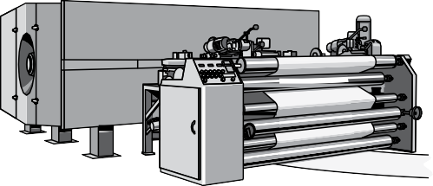
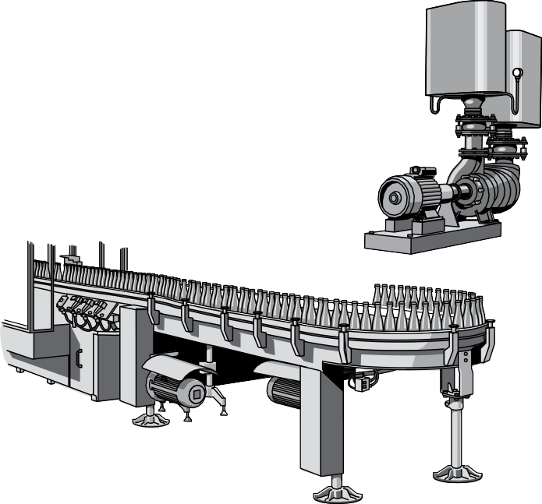
Motores CA
motores de corriente alterna se.utilizan.en.muchas.aplicaciones.en.todo.el.mundo.para. transformar.la.energía.eléctrica.en.energía.mecánica..Hay. muchos.tipos.de.motores.de.CA,.pero.este.curso.se.enfoca.en.motores de inducción de CA trifásicos,.el.tipo.más.común.de.motor. utilizado.en.aplicaciones.industriales..
Un.motor.CA.de.este.tipo.puede.formar.parte.de.una.bomba.o.un.ventilador.o. conectado.a.alguna.otra.forma.de.equipo.mecánico.como. como.bobinadora,.transportadora,.o.mezcladora..Siemens.fabrica.una.amplia. variedad.de.motores.de.CA..Además.de.brindar.información.básica. sobre.los.motores.de.CA.en.general,.este.curso.también.incluye.una. resumen.de.los.motores.de.CA.Siemens.
Devanadera
Bomba
Transportador
4

Slide 5
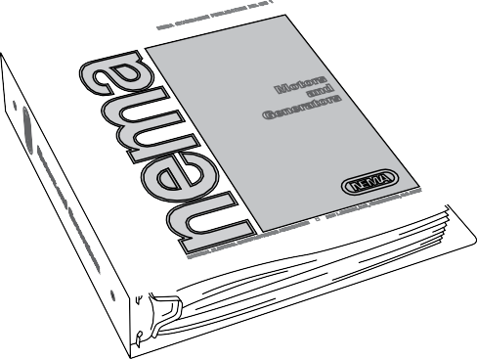
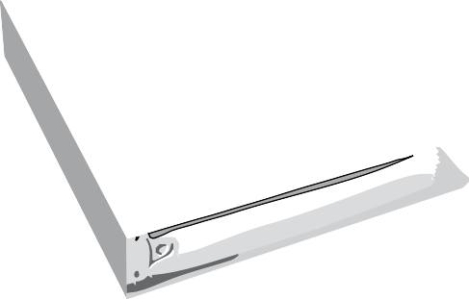
Motores NEMA.
A lo largo.de.este.curso,.se.hace.referencia.a.la.Asociación Nacional de Fabricantes Eléctricos (NEMA)..NEMA. desarrolla.estándares.para.una.amplia.gama.de.productos.eléctricos,. incluidos.los.motores.de.CA..Por.ejemplo,.la.publicación.estándar.NEMA.
MG. .cubre.los.motores.CA.de.tamaño.de.estructura.NEMA,.comúnmente.referidos. como.motores.NEMA..
Por encima de motores NEMA.
Además.de.fabricar.motores.NEMA,.Siemens.también. fabrica.motores.más.grandes.que.el.marco.NEMA.más.grande. tamaño..Estos.motores.están.fabricados.para.cumplir.con.la.aplicación.específica. requisitos.y.comúnmente.se.denomina.como.por encima de motores
NEMA.
Motores IEC.
Siemens.también.fabrica.motores.para.Comisión Electrotécnica Internacional (IEC)
.estándares..IEC.es.otro. organización.responsable.de.las.normas.eléctricas..las.normas.IEC. realizan.la.misma.función.que.los.estándares.NEMA,.pero.diferentes. en.muchos.aspectos..En.muchos.países,.los.equipos.eléctricos. está.comúnmente.diseñado.para.cumplir.con.los.estándares.IEC..En.el. Unidos.,.aunque.los.motores.IEC.a.veces.se.utilizan,.
Los.motores.NEMA.son.más.comunes..Tenga.en.mente,.sin embargo,. que.muchas.empresas.con.base.en.los.Estados Unidos.construyen.productos.para.exportarlos.a. países.que.siguen.los.estándares.IEC.
5

Slide 6
Fuerza y movimiento
Antes.de.discutir.los.motores.de.CA.es.necesario.comprender. algunos.de.la.terminología.básica.asociada.con.la.operación.del.motor.. Muchos.de.estos.términos.nos.son.familiares.en.algún.otro.contexto.. Más adelante. por supuesto, veremos.cómo.estos.términos.se.aplican.a.AC. motores
Fuerza.
En.términos.simples,.a.fuerza.es.un.empuje.o.un.tirón..La.fuerza.puede.ser. causado.por.electromagnetismo,.gravedad,.o.una.combinación.de. medios.físicos.
Fuerza neta.
Fuerza neta
.es.la.suma.vectorial.de.todas.las.fuerzas.que.actúan.sobre.un.objeto,. incluyendo.la.fricción.y.la.gravedad..Cuando.se.aplican.fuerzas.en.la. misma.dirección,.se.añaden..Por.ejemplo,.si.dos. 0.libra. las.fuerzas.se.aplican.en.la.misma.dirección.que.la.fuerza.neta.sería. 20 libras..
10 libras 10 libras
20 libras
=
Si. 0.libras.de.fuerza.se.aplica.en.una.dirección.y.5.libras. de.fuerza.se.aplica.en.la.dirección.opuesta,.la.fuerza.neta. sería.de.5.libras.y.el.objeto.se.movía.en.la.dirección.del. mayor.fuerza.
10 libras 5 libras
5 libras
=
6

Slide 7
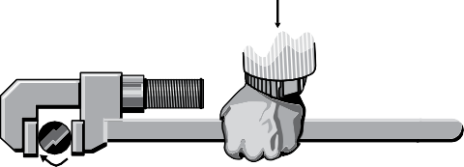
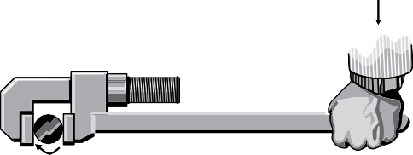
Si. 0.libras.de.fuerza.se.aplica.por.igual.en.ambas.direcciones,.la. la.fuerza.neta.sería.cero.y.el.objeto.no.se. movería.
10 libras 10 libras
0
=
Esfuerzo de torsión.
Esfuerzo de torsión.es.una.fuerza.de.torsión.o.giro.que.hace.que.un.objeto. rotar..Por.ejemplo,.una.fuerza.aplicada.al.extremo.de.una.palanca.provoca. un.efecto.de.giro.o.un.par.en.el.punto.de.pivote..
El torque.(τ).es.el.producto.de.la.fuerza.y.el.radio.(distancia.de.la.palanca).
τ.=.Fuerza.x.Radio
En.el.sistema.inglés.de.medidas,.el.torque.se.mide.en. libras-pie.(lb- ft).o.libras-pulgadas.(lb-in)..Por.ejemplo,.si. 0.lbs. de.fuerza.se.aplica.a.una.palanca. .pie.de.longitud,.el.torque.resultante.es. 0.lb-ft.
Fuerza = 10 libras
Torque (t) = 10 libras-pie
1 pie
Un.aumento.en.la.fuerza.o.el.radio.resulta.en.un.correspondiente. aumentar.el.torque..Aumentando.el.radio.a.dos.pies,.para. ejemplo,.resultados.en.20.lb-ft.de.torque..
Fuerza = 10 libras
Torque (t) = 20 libras-pie
2 pies
7

Slide 8


Velocidad.
Un.objeto.en.movimiento.toma.tiempo.para.recorrer.cualquier.distancia.. Velocidad.es. la.relación.entre.la.distancia.viajada.y.el.tiempo.que.tarda.en.viajar. la distancia.
Velocidad lineal.
Velocidad lineal
.es.la.velocidad.a.la.que.un.objeto.recorre.un.punto.especificado. distancia..La.velocidad.lineal.se.expresa.en.unidades.de.distancia.dividida. por.unidades.de.tiempo,.por.ejemplo,.millas.por.hora.o.metros.por. segundo.(m/ s)..Por lo tanto,.si.tarda.2.segundos.en.viajar.40.metros,. la.velocidad.es.20.m/s..
Movimiento lineal
Velocidad angular (rotacional).
El.velocidad angular
.de.un.objeto.rotatorio.determina.cuánto tiempo. un.objeto.necesita.girar.una.distancia.angular.especificada. (RPM)..Por.ejemplo,.un.objeto.que.hace.diez.completos. revoluciones.en.un.minuto,.tiene.una.velocidad.de. 0.RPM.
Dirección de
Rotación
Eje de rotación
Movimiento Rocional
Aceleración.
Un.objeto.puede.cambiar.de.velocidad..Un.aumento.en.la.velocidad.se.llama. aceleración..La.aceleración.ocurre.solo.cuando.hay.un.cambio. en.la.fuerza.que.actúa.sobre.el.objeto..Un.objeto.también.puede.cambiar. de.una.mayor.a.una.velocidad.menor..Esto.se.conoce.como.desaceleración. (aceleración.negativa)..Un.objeto.giratorio,.por.ejemplo,.puede. acelerar.desde. 0.RPM.a.20.RPM,.o.desacelere.desde.20. RPM.a. 0.RPM.
10 rpm
Aceleración
20 rpm
20 rpm
10 rpm
Desaceleración

Slide 9
Inercia.
Los.sistemas.mecánicos.están.sujetos.a.la.ley de la inercia..La Ley. de.inercia.establece.que.un.objeto.tiende.a.permanecer.en.su.estado.actual. estado.de.reposo.o.movimiento.a menos.que.actúe.sobre.una.fuerza.externa.. Esta.propiedad.de.la.resistencia.a.la.aceleración/deceleración.es. denominado.momento.de.inercia..La.unidad.del.sistema.inglés. medida.para.la.inercia.es.libras-pies.cuadrados.(lb-ft2).
Por.ejemplo,.considere.una.máquina.que.desbobina.un.gran.rollo.de. papel..Si.el.rollo.no.se.mueve,.se.necesita.una.fuerza.para.superarlo. inercia.e.iniciar.el.rodillo.en.movimiento..Una vez.en.movimiento,.se.necesita.una.fuerza. en.la.dirección.inversa.para.detener.el.rollo.
Cualquier.sistema.en.movimiento.tiene.pérdidas.que.drenan.la.energía.del. sistema..La.ley.de.la.inercia.todavía.es.válida,.sin embargo,.porque.la. el.sistema.permanecerá.en.movimiento.a.velocidad.constante.si.la.energía. agregado.al.sistema.para.compensar.las.pérdidas..
Fricción.
Fricción.ocurre.cuando.los.objetos.contactan.unos.con.otros..Como.todos. saben,.cuando.tratamos.de.mover.un.objeto.a través.de.la.superficie. de.otro.objeto,.la.fricción.aumenta.la.fuerza.que.debemos.aplicar..
La.fricción.es.una.de.las.causas.más.significativas.de.pérdida.de.energía.en.un. máquina..
Trabajo.
Siempre.que.una.fuerza.cause.movimiento,.trabajo.está.cumplido..El.trabajo. puede.calcularse.simplemente.multiplicando.la.fuerza.que.provoca. el.movimiento.por.la.distancia.que.se.aplica.la.fuerza.
Trabajo.=.Fuerza.x.Distancia
Como.el.trabajo.es.el.producto.de.la.fuerza.por.la.distancia.aplicada,. el.trabajo.puede.expresarse.en.cualquier.unidad.compuesta.de.fuerza.por. distancia..Por.ejemplo,.en.física,.el.trabajo.comúnmente.se.expresa. en.julios.. .julios.es.igual a. .newton-metro,.una.fuerza.de. . newton.para.una.distancia.de. .meter..En.el.sistema.inglés.de. medidas,.el.trabajo.a.menudo.se.expresa.en.pie-libras.(ft-lb),. donde. .ft- lb.igual. .pie.veces. .libra.
9

Slide 10


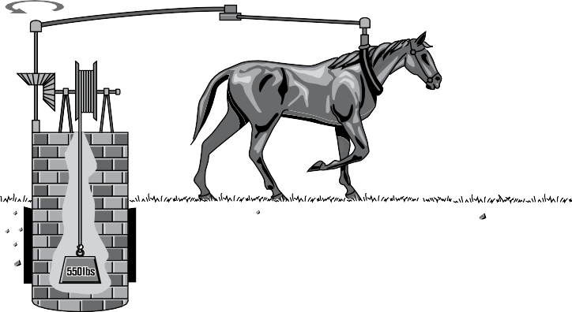

Energía.
Otra.cantidad.usada.con.frecuencia.es.energía..Potencia.es.la.tasa.de. realizando.un.trabajo.o.la.cantidad.de.trabajo.realizado.en.un.período.de.tiempo.
Caballo de fuerza.
La.potencia.puede.expresarse.en.pie-libras.por.segundo,.pero.es. a menudo.expresado.en.caballo de fuerza..Esta.unidad.fue.definida.en.la.
siglo.por.James.Watt..Watt.vendió.motores.de.vapor.y.fue. preguntó cuántos caballos reemplazaría una máquina de vapor.
hizo.que.los.caballos.caminaran.alrededor.de.una.rueda.que.levantara.un.peso..É encontró.que.un.caballo.promediaría.alrededor.de.550.pie-libras.de. trabajo.por.segundo..Por lo tanto,.un.caballo.de.fuerza.es.igual.a.550.
pie-libras.por.segundo.o.33,000.pie-libras.por.minuto..
Al.aplicar.el.concepto.de.caballos.de.fuerza.a.los.motores,.es. útil.para.determinar.la.cantidad.de.caballos.de.fuerza.para.un. cantidad.de.torque.y.velocidad..Cuando.el.torque.se.expresa.en.lb-ft. y.la.velocidad.se.expresa.en.RPM,.la.siguiente.fórmula.puede.ser. se.utiliza.para.calcular.los.caballos de fuerza.(HP)..Observe.que.un.aumento.en.los. par,.velocidad,.o.ambos.aumenta.la.potencia.
potencia en cv =
Tpar en lb-ft x Velocidad en RPM
5252
0

Slide 11
Caballos de fuerza y kilovatios.
Los.motores.de.CA.fabricados.en.los.Estados.Unidos.generalmente. en.caballos de fuerza,.pero.los.motores.fabricados.en.muchos.otros. los.países.están.generalmente.calificados.en.kilovatios. (kW)..Afortunadamente.es. fácil.de.convertir.entre.estas.unidades.
potencia.en.kW.=.0.746.x.potencia.en.HP
Por.ejemplo,.un.motor.clasificado.para.un.motor.de.25.HP.es.equivalente.a.un. nominal.del.motor.para. .65.kW.
0.746.x.25.CV.=. .65.kW
Los kilovatios.pueden.convertirse.a.caballos de fuerza.con.los.siguientes. fórmula.
potencia.en.CV.=. .34.x.potencia.en.kW
Opinión 1
. . Si.se.aplican.20.libras.de.fuerza.en.una.dirección.y.5. libras.de.fuerza.se.aplica.en.la.dirección.opuesta,.la. la.fuerza.neta.es. .libras.
2.. .es.una.fuerza.de.torsión.o.giro.
3.. Si.se.aplican.40.libras.de.fuerza.al.extremo.de.una.palanca.
2.pies.de.largo,.el.torque.es.de. .lb-ft.
4.. La.ley.de. .establece.que.un.objeto.tiende.a. permanecer.en.su.estado.actual.de.reposo.o.movimiento.a menos que. actúa.sobre.una.fuerza.externa.
5.. .es.igual.a.la.distancia.viajada.dividida.por. el.tiempo.transcurrido.
6.. La.velocidad.de.un.objeto.rotativo.a menudo.se.expresa.en.
.
7.. Un.aumento.en.la.velocidad.de.un.objeto.se.llama. .

Slide 12
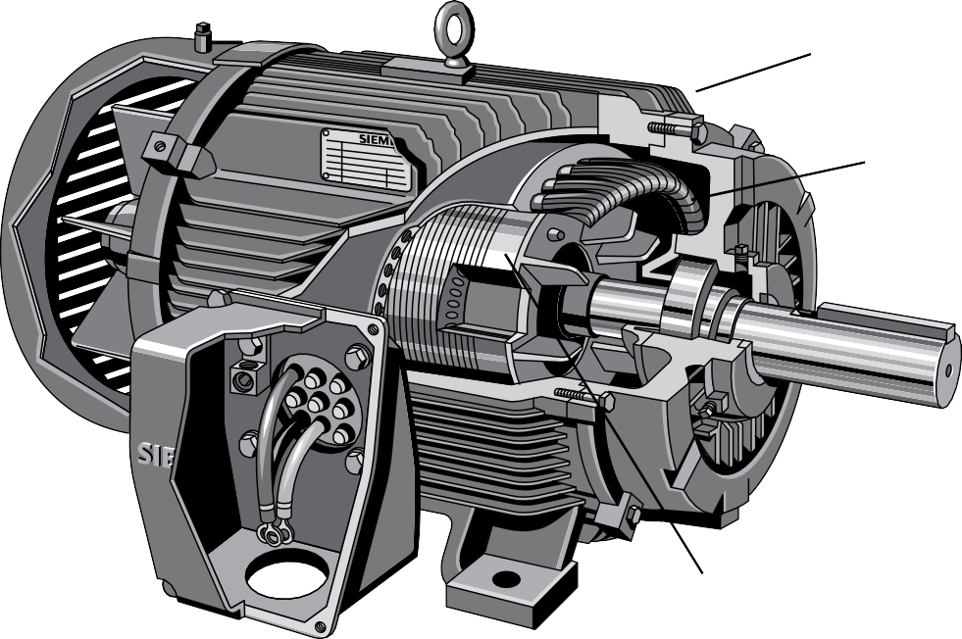
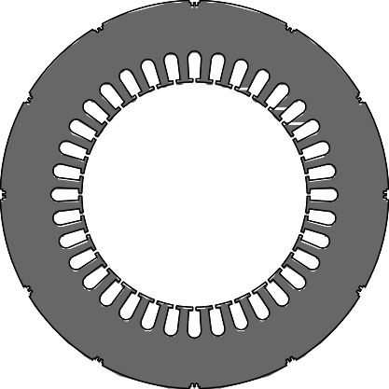
Construcción de motores de CA
Motores de inducción de CA trifásicos.se.utilizan.comúnmente.en. aplicaciones.industriales..Este.tipo.de.motor.tiene.tres.partes.principales,. rotor,.estator,.y.recinto..El.estator.y.el.rotor.hacen.el.trabajo,. y.la.caja.protege.el.estator.y.el.rotor.
Recinto
Estator
Rotor
Núcleo del estator
El.estator.es.la.parte.estacionaria.del.motor.electromagnético. circuito..El.núcleo.del.estator.está.compuesto.de.muchas.láminas.de.metal.delgadas,. llamado.laminaciones..Las.laminaciones.se.utilizan.para.reducir.la.energía. las.pérdidas.que.resultarían.si.se.utilizara.un.núcleo.sólido.
Laminación del estator
2

Slide 13
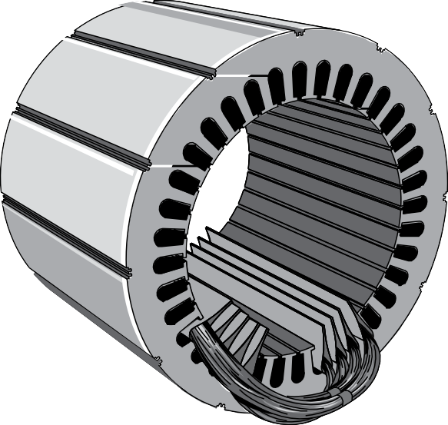
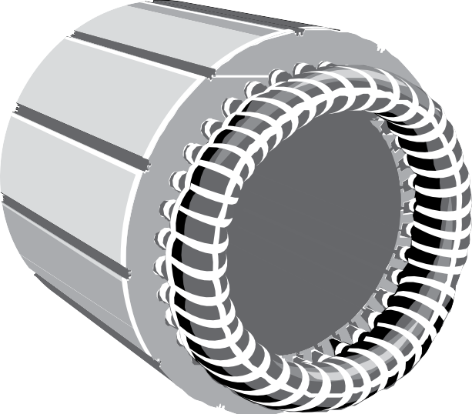
Devanados del estator.
Las laminaciones del estator se apilan juntas formando un hueco. cilindro..Se.insertan.bobinas.de.cable.aislado.en.las.ranuras.del. núcleo.del.estator..
Devanados del estator parcialmente terminados
Cuando.el.motor.ensamblado.está.en.funcionamiento,.los.devanados.del.estator. están.conectados.directamente.a.la.fuente.de.energía..Cada.agrupación.de. bobinas,.junto.con.el.núcleo.de.acero.que.envuelve,.se.convierte.en.un. electroimán.cuando.se.aplica.corriente..Electromagnetismo.es. el.principio.básico.detrás.del.funcionamiento.del.motor..
Devanados del estator completados
3

Slide 14
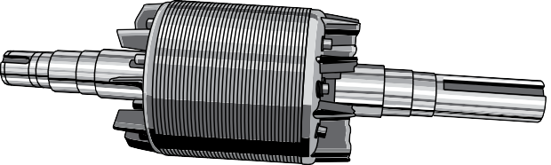
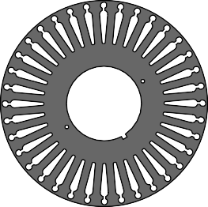
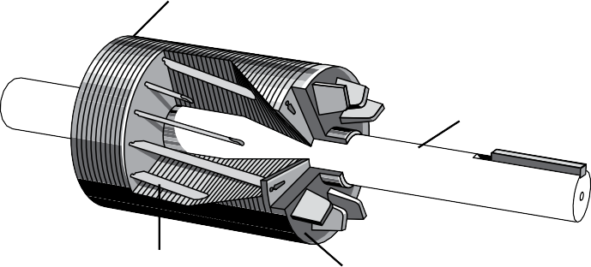
Construcción de rotores.
El.rotor.es.la.parte.giratoria.del.motor.electromagnético. circuito..El.tipo.más.común.de.rotor.usado.en.un.sistema.trifásico. el.motor.de.inducción.es.un.rotor de jaula de ardilla..Otros.tipos.de.rotor. la.construcción.se.discutirá.más adelante.en.el.curso..La.jaula.de.ardilla. rotor.se.llama.así porque.su.construcción.recuerda.a.la. ruedas.de.ejercicio.giratorias.que.se.encontran.en.algunas.jaulas.de.mascotas..
Rotor
Un.núcleo.de.rotor.en.jaula.de.ardilla.se.hace.apilando.acero.delgado. laminaciones.para.formar.un.cilindro..
Laminación de rotores
En lugar.de.usar.bobinas.de.alambre.como.conductores,.barras conductoras. están.fundidos.a.presión.en.las.ranuras.espaciadas.equivalentemente.alrededor.del.cilindr La.mayoría.de.los.rotores.de.jaula.de.ardilla.. forman.las.barras.conductoras..Siemens.también.fabrica.motores.con.
conductores de rotor de cobre fundido a presión..Estos.motores.exceden. Estándares de eficiencia NEMA Premium..
Después.de.la.fundición.a.presión,.las.barras.conductoras.del.rotor.se. conectado.eléctricamente.con.anillos.terminales..Luego.el.rotor.es.presionado. sobre.un.eje.de.acero.para.formar.un.conjunto.de.rotor.
Laminaciones de acero
Eje
barra conductora
anillo final
Vista en corte del rotor
4

Slide 15
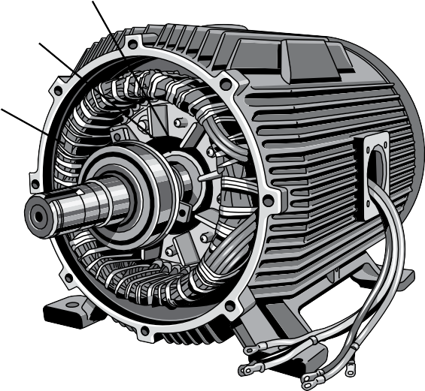
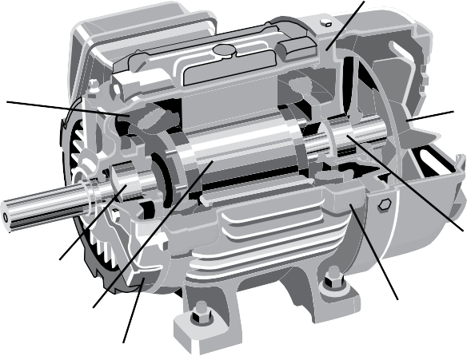
Recinto.
La.caja.consta.de.un.marco.(o.yugo).y.dos.extremo. soportes. (o.alojamientos.de.cojinetes)..El.estator.está.montado.dentro. el.bastidor..El.rotor.encaja.dentro.del.estator.con.un.ligero.aire. separación.que.lo.separa.del.estator..No.hay.ningún.dispositivo.físico.directo. conexión.entre.el.rotor.y.el.estator..
Rotor
Entrehierro
Marco
Estator
Motor parcialmente ensamblado
La.caja.protege.las.partes.internas.del.motor.de. agua.y.otros.elementos.ambientales..El.grado.de. la.protección.depende.del.tipo.de.caja..La.caja. los.tipos.se.discutirán.más adelante.en.este.curso..
Aspectos,.montado.en.el.eje,.soporta.el.rotor.y.permite. para.hacer.girar.Algunos.motores,.como.el.que.se.muestra.a.la.siguiente. ilustración,.utilice.una.ventilador,.también.montado.en.el.eje.del.rotor,.para.enfriar. el.motor.cuando.el.eje.está.girando..
Soporte final
(carcasa de rodamientos)
Estator
Ventilador
Soporte
Soporte
Rotor
Marco (horquilla)
Soporte final
(carcasa de rodamientos)
Vista en corte del motor
5

Slide 16
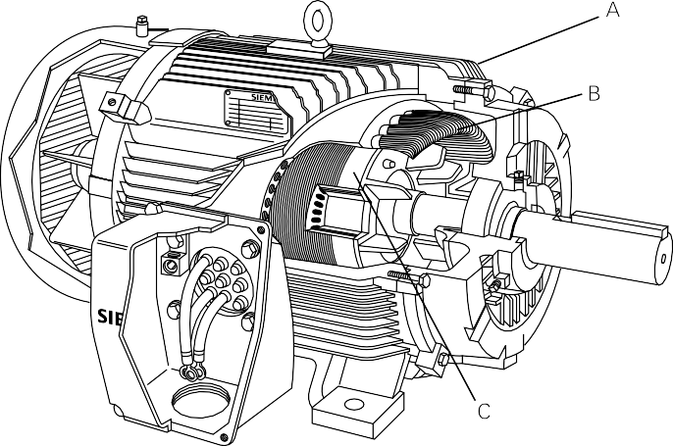
Revisión 2
. . Identifique.los.siguientes.componentes.de.la.ilustración:
. A..
. B..
. C..
.
2.. El. .es.la.parte.estacionaria.de.un.motor.AC. circuito.electromagnético.
3.. El. .es.la.parte.eléctrica.giratoria.de.un.AC. motor.
4.. El. .rotor.es.el.tipo.más.común.de.rotor. utilizados.en.motores.de.CA.trifásicos.
5.. El. .protege.las.partes.internas.del.motor. del.agua.y.otros.elementos.ambientales.
6

Slide 17
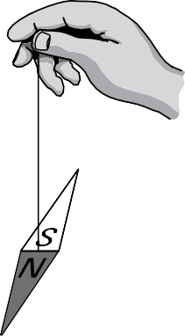
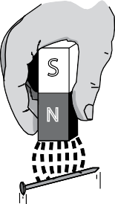

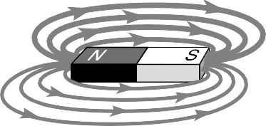
Magnetismo
Los.principios.de.magnetismo.juegan.un.papel.importante.en.la. operación.de.un.motor.CA..Por.lo tanto,.para.comprender. motores,.debe.comprender.los.imanes..
Para.empezar,.todos.los.imanes.tienen.dos.características..Atraen. objetos.de.hierro.y.acero.y.interactúan.con.otros.imanes..
Este.hecho.posterior.se.ilustra.por.la.manera.en.que.se. sí.con.el.campo.magnético.de.la.Tierra.
S
norte
Líneas magnéticas de flujo.
La.fuerza.que.atrae.un.objeto.de.hierro.o.acero.tiene. líneas.de.campo.magnético,.llamadas.líneas de flujo,.que.recorren.la. imán,.salir.del.polo.norte,.y.regresar.por.el.sur. polo..Aunque.estas.líneas.de.flujo.son.invisibles,.los.efectos.de. los.campos.magnéticos.pueden.hacerse.visibles..Por.ejemplo,.cuando. se.coloca.una.hoja.de.papel.sobre.un.imán.y.las.limaduras.de.hierro.están.flojas. dispersos.sobre.el.papel,.los.archivos.se.disponen.a lo largo. las.líneas.invisibles.de.flujo.
Limaduras de Hierro sobre Papel
Imán
Líneas magnéticas de flujo
7

Slide 18
A diferencia de los polos se atraen.
El.polaridades.de.los.campos.magnéticos.afectan.la.interacción.entre. imanes..Por.ejemplo,.cuando.los.polos.opuestos.de.dos. los.imanes.son.llevados.dentro.del.alcance.uno.del.otro,.las.líneas. el.flujo.combine.y.jale.los.imanes.juntos.
Como los polos se repelen.
Sin embargo,.cuando.los.polos.similares.de.dos.imanes.se.traen.dentro. rango.uno.del.otro,.sus.líneas.de.flujo.empujan.los.imanes. aparte..En.resumen,.polos opuestos se atraen.y.los polos iguales se repelen
.. La.acción.atrayente.y.repelente.de.los.campos.magnéticos.es. esencial.para.el.funcionamiento.de.los.motores.de.CA,.pero.los.motores.de.CA.usan. electromagnetismo.

Slide 19
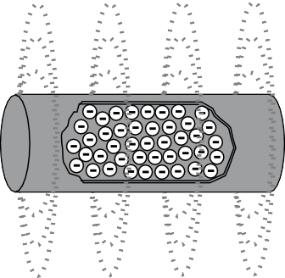
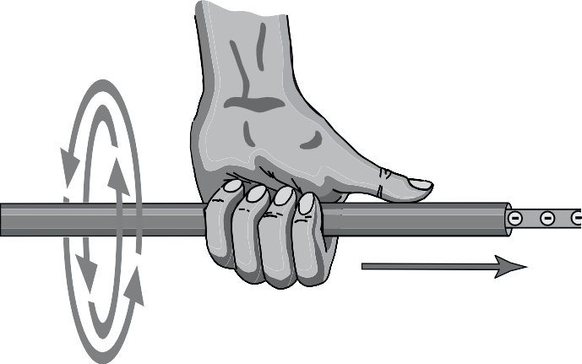
Electromagnetismo
Cuando.la.corriente.fluye.a través.de.un.conductor,.produce.un. campo.magnético.alrededor.del.conductor..La.fuerza.del. el.campo.magnético.es.proporcional.a.la.cantidad.de.corriente..
La corriente produce un campo magnético.
Un aumento de corriente produce un campo magnético más fuerte.
Regla de la mano izquierda para
Conductores.
El.regla de la mano izquierda para conductores
.demuestra.la.relación.entre.el.flujo.de.electrones.y.la.dirección.
del.campo.magnético.creado.por.esta.corriente..Si.se.agarra.un.conductor.que.lle apuntando.en.la.dirección.del.flujo.de.electrones,.los.dedos.apuntan.en.la. dirección.de.las.líneas.magnéticas.de.flujo.
9

Slide 20

La.siguiente.ilustración.muestra.que.cuando.el.flujo.de.electrones. está.lejos.del.espectador.(como.lo.indica.el.signo.más).el. líneas.de.flujo.en.sentido.antihorario.alrededor.de.la. conductor..Cuando.el.flujo.de.electrones.se.invierte.y.el.flujo.de.corriente. es.hacia.el.espectador.(como.lo.indica.el.punto),.las.líneas.de.flujo. el.flujo.en.el.sentido.de.las.maneras.de.las.maneras.del.reloj.
El flujo de electrones que se aleja de usted provoca un flujo
magnético en sentido contrario a las agujas del reloj
El flujo de electrones hacia usted provoca flujo
magnético en el sentido de las agujas del reloj
Electroimán.
Un.electroimán.puede.hacerse.enrollando.un.conductor.en. una.bobina.y.aplicando.un.voltaje.CC..Las.líneas.de.flujo,.formadas.por. la.corriente.fluye.a través.del.conductor,.se.combina.para.producir.un.mayor. y.un.campo.magnético.más.fuerte..El.centro.de.la.bobina.se.conoce.como. el.núcleo..Este.simple.electroimán.tiene.un.núcleo.de.aire..
Núcleo de aire
Voltaje CC
Adición de un núcleo de hierro.
El.hierro.conduce.el.flujo.magnético.más.fácilmente.que.el.aire..Cuando. conductor.aislado.está.enrollado.alrededor.de.un.nucleo de hierro,.un.más fuerte. se.produce.un.campo.magnético.para.el.mismo.nivel.de.corriente.
Nucleo de hierro
Voltaje CC
Número de vueltas.
La.fuerza.del.campo.magnético.creado.por.la. el.electroimán.se.puede.aumentar.más.aumentando.el. número de. vueltas.en.la.bobina..Cuanto.mayor.es.el.número.de.vueltas. más fuerte.el.campo.magnético.para.el.mismo.nivel.de.corriente.
20

Slide 21
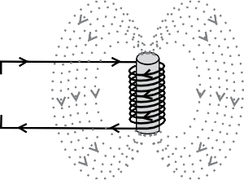

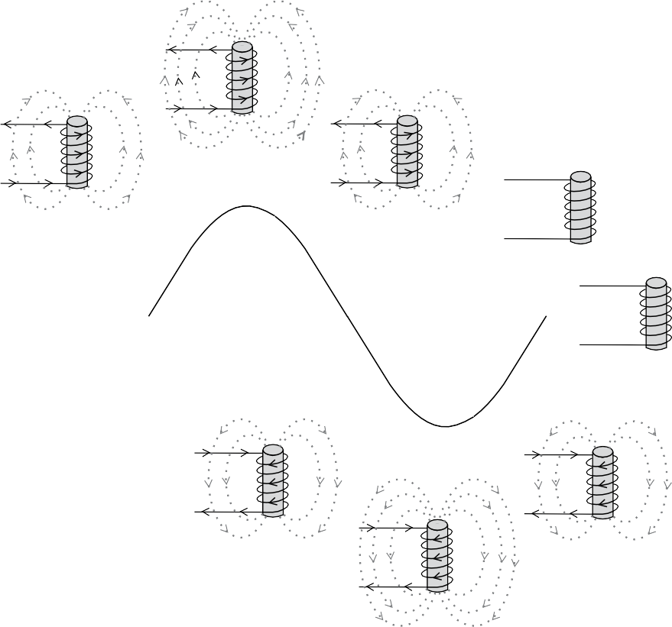

Voltaje CC
Voltaje CC
5 vueltas
10 vueltas
Cambio de polaridad.
El.campo.magnético.de.un.electroimán.tiene.la.misma. características.como.imán.natural,.incluyendo.un.norte.y.un.sur. polo..Sin embargo,.cuando.la.dirección.del.flujo.de.corriente.a.través. el.electroimán.cambia,.la.polaridad.del.electroimán. cambios..
La.polaridad.de.un.electroimán.conectado.a.una.corriente. cambios.de.fuente.en.la.frecuencia.de.la.fuente.de.CA..Este.es. demostrado.en.la.siguiente.ilustración..
S
S
S
norte
3
norte
2
4
norte
5
1
10
norte
6
8
norte
7
norte
S
S
S
En el momento. ,.no.hay.flujo.de.corriente.y.no.hay.campo.magnético. producido..En.el.momento.2,.la.corriente.está.fluyendo.en.una.dirección.positiva,. y.un.campo.magnético.se.acumula.alrededor.del.electroimán..Nota. que.el.polo.sur.está.en.la.parte.superior.y.el.polo.norte.está.en.la. inferior..En.el.momento.3,.el.flujo.de.corriente.está.en.su.valor.máximo.positivo,.y. la.fuerza.del.campo.electromagnético.también.ha.alcanzado..En. tiempo.4,.el.flujo.de.corriente.disminuye.y.el.campo.magnético.empieza.a. colapso.
2

Slide 22
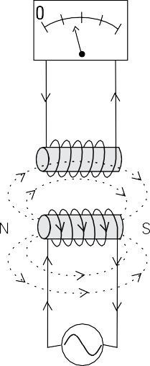
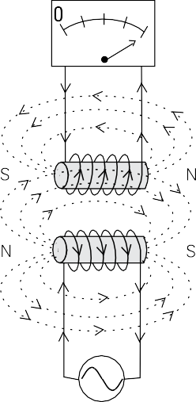



En.el.tiempo.5,.no.fluye.corriente.y.no.hay.campo.magnético. producido..En.el.tiempo.6,.la.corriente.está.aumentando.en.la.negativa. dirección..Observe.que.la.polaridad.del.campo.electromagnético. ha.cambiado..El.polo.norte.está.ahora.en.la.parte.superior,.y.el.sur. el.polo.está.en.la.parte.inferior..La.mitad.negativa.del.ciclo.continúa. a.tiempos.7.y. ,.regresando.a.cero.en.el.momento.9..Para.un.60.Hz. alimentación.de.CA,.este.proceso.se.repite.60.veces.por.segundo..
Voltaje inducido.
En.los.ejemplos.anteriores,.la.bobina.estaba.conectada.directamente.a. una.fuente.de.alimentación..Sin embargo,.un.voltaje.puede.ser.inducido.a través.de.un. conductor.simplemente.moviéndolo.a través.de.un.campo.magnético..Este. mismo.efecto.se.provoca.cuando.un.conductor.estacionario.se.encuentra. un.campo.magnético.cambiante..Este.principio.eléctrico.es.crítico.para. el.funcionamiento.de.los.motores.de.inducción.de.CA..
En.la.siguiente.ilustración,.un.electroimán.está.conectado.a.un. Fuente.de.alimentación.CA..Se.coloca.otro.electroimán.encima..El. segundo.electroimán.está.en.un.circuito.separado.y.no.hay. conexión.física.entre.los.dos.circuitos.
Amperímetro
Amperímetro
Amperímetro
Hora 1
tiempo 2
Tiempo 3
Esta.ilustración.muestra.la.acumulación.de.flujo.magnético.durante.la. primer cuarto.de.la.forma.de.onda.de.CA..En.el.momento. ,.voltaje.y.corriente. son.cero.en.ambos.circuitos..En.el.momento.2,.el.voltaje.y.la.corriente.son. aumentando.en.el.circuito.inferior..A medida.que.el.campo.magnético.se.acumula.en. el.electroimán.inferior,.las.líneas.de.flujo.de.su.campo.magnético. corte.a través.del.electroimán.superior.e.induzca.un.voltaje.a.través. el.electroimán..Esto.hace.que.la.corriente.fluya.a.través.del. amperímetro..En.el.tiempo.3,.el.flujo.de.corriente.ha.alcanzado.su.máximo.en.ambos. circuitos..Como.en.el.ejemplo.anterior,.el.campo.magnético.alrededor. cada.bobina.se.expande.y.colapsa.en.cada.medio.ciclo.y.se.invierte. polaridad.de.un.medio.ciclo.a.otro.

Slide 23
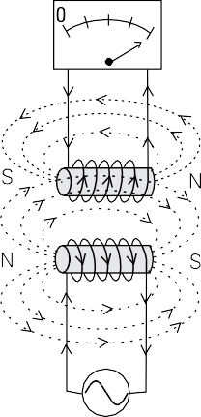
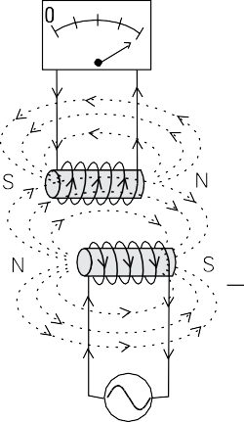

Atracción electromagnética.
Note,.sin embargo,.que.la.polaridad.del.campo.magnético.inducido.en. el.electroimán.superior.es.opuesto.a.la.polaridad.del.electroimán. campo.en.el.electroimán.de.fondo..Debido.a.que.los.polos.opuestos. atraen,.los.dos.electroimanes.se.atraen.entre.siempre.que. el.flujo.se.ha.acumulado..Si.fuera.posible.mover.el.fondo. electroimán,.y.el.campo.magnético.fue.lo.suficientemente.fuerte,.el. el.electroimán.superior.sería.tirado.junto.con.él..
Posición original
Nueva posición
Reseña 3
. . Líneas.magnéticas.de.flujo.salen.del.polo. .de.un. imán.y.entre.en.el.polo. .
2.. En.la.siguiente.ilustración,.¿qué.imanes.atraerán? entre.sí.y.cuáles.imanes.se.repelerán.
.
3.. Un. .se.produce.alrededor.de.un.conductor.cuando. la.corriente.está.fluyendo.a través.de.él.
4.. ¿Cuál.de.los.siguientes.aumentará.la.fuerza.de.la. campo.magnético.para.un.electroimán?
. A..Aumentar.el.flujo.de.corriente.
. B...Aumentar.el.número.de.vueltas.en.la.bobina.
. C..Agregar.un.núcleo.de.hierro.a.una.bobina
. D..Todos.los.arriba

Slide 24
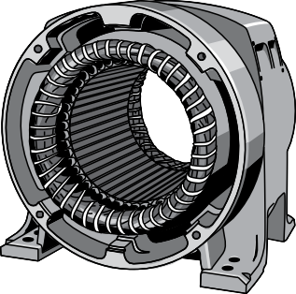
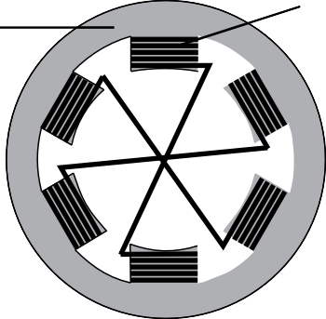
Desarrollo de un campo magnético giratorio
Los.principios.del.electromagnetismo.explican.la.rotación.del.eje.de. un.motor.de.CA..Recuerde.que.el.estator.de.un.motor.de.CA.es.un.hueco. cilindro.en.el.que.se.insertan.bobinas.de.cable.aislado..
Disposición de la bobina del estator.
El.siguiente.diagrama.muestra.la.configuración.eléctrica.de. devanados.del.estator..En.este.ejemplo,.se.utilizan.seis.devanados,.dos.para. cada.una.de.las.tres.fases..Las.bobinas.se.enrollan.alrededor.de.la.parte.suave. material.del.núcleo.de.hierro.del.estator..Cuando.se.aplica.corriente,.cada. devanado.se.convierte.en.un.electroimán,.con.los.dos.devanados.para. cada.fase.operando.como.los.extremos.opuestos.de.un.imán.
En.otras.palabras,.las.bobinas.de.cada.fase.están.bobinadas.de.tal. manera.que.cuando.fluye.la.corriente,.un.bobinado.es.un.polo.norte. y.el.otro.es.un.polo.sur..Por.ejemplo,.cuando.A .es.un.polo.norte. polo,.A2.es.un.polo.sur.y.cuando.la.corriente.invierte.la.dirección,. las.polaridades.de.los.devanados.también.se.invierten.
Nucleo de hierro
A1
Devanados de motores
B2
norte
C2
C1
S
B1
A2

Slide 25
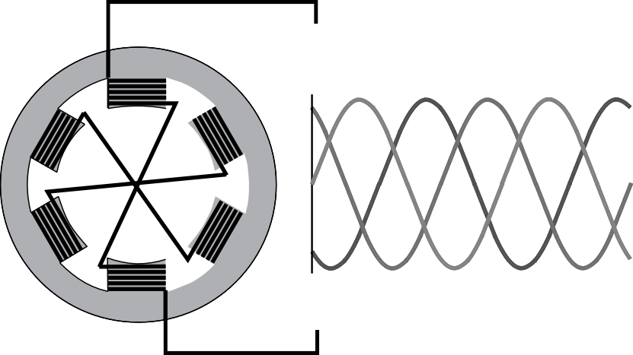
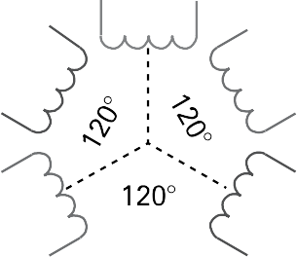
Fuente de alimentación del estator.
El.estator.está.conectado.a.una.fuente.de.alimentación.de.CA.trifásica..El. la siguiente.ilustración.muestra.los.devanados.A .y.A2.conectados. a.la.fase.A.de.la.alimentación..Cuando.las.conexiones.están.
completado,.B .y.B2.se.conectarán.a.la.fase.B,.y.C . y.C2.se.conectarán.a.la.fase.C.
A1
A la Fase A
C2
+
Fase A
Fase B Fase C
B2
norte
0
C1
S
B1 -
A2
A la Fase A
Como.muestra.la.siguiente.ilustración,.las.bobinas.A ,.B ,.y.C .son. 20°.de.distancia..Observe.que.los.devanados.A2,.B2,.y.C2.también.están.
20°. aparte..Esto.corresponde.a.la. 20°.de.separación.entre.cada. fase.eléctrica..Debido.a.que.cada.devanado.de.fase.tiene.dos.polos,. esto.se.llama.un.estator de dos polos..
A1
B2
C2
C1
B1
A2
Devanado de estator de 2 polos

Slide 26
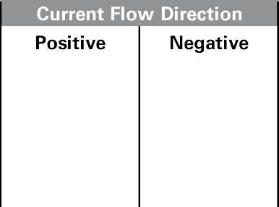
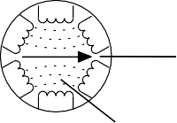
Cuando.se.aplica.voltaje.CA.al.estator,.el.campo.magnético. desarrollado.en.un.conjunto.de.bobinas.de.fase.depende.de.la.dirección. de.flujo.de.corriente..Consulte.la.siguiente.tabla.mientras.lee.la. explicación.de.cómo.se.desarrolla.un.campo.magnético.giratorio..Este. la.tabla.supone.que.un.flujo.de.corriente.positiva.en.el.A ,.B .o.C . devanados.resulta.en.un.polo.norte..
Comienzo.
En.la.siguiente.ilustración,.se.ha.seleccionado.una.hora.de.inicio. durante.la.fase.A.no.hay.flujo.de.corriente.y.su.asociación. las.bobinas.no.tienen.campo.magnético..La.fase.B.tiene.un.flujo.de.corriente.en.l dirección.negativa.y.la.fase.C.tiene.flujo.de.corriente.en.la.posición.positiva. dirección..Basado.en.el.gráfico.anterior,.B .y.C2.están.al.sur.
polos.y.B2.y.C .son.polos.norte..Líneas.magnéticas.de.flujo. salir.del.polo.norte.B2.y.entrar.en.el.polo.sur.más.cercano,.C2.. Las.líneas.magnéticas.de.flujo.también.salen.del.polo.C .norte.y. el. el.polo.sur.más.cercano,.B ..La.suma.vectorial.de.los.campos.magnéticos.es. indicado.por.la.flecha.
B2
norte
A1
S C2
Campo Magnético Resultante
_{C1} norte
^{S} B1
A2
Líneas magnéticas de flujo
Flujo de corriente en dirección positiva
C
A
Flujo de corriente en cero
B
Flujo de corriente en dirección negativa
Comienzo
Hora 1.
El.gráfico.siguiente.muestra.el.progreso.del.campo.magnético. como.cada.fase.ha.avanzado.60°..Observe.que.en.el.tiempo. . la.fase.C.no.tiene.flujo.de.corriente.y.no.se.desarrolla.un.campo.magnético. en.C .y.C2..La.Fase.A.tiene.un.flujo.de.corriente.en.sentido.positivo. y.la.fase.B.tiene.flujo.de.corriente.en.sentido.negativo..

Slide 27
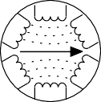
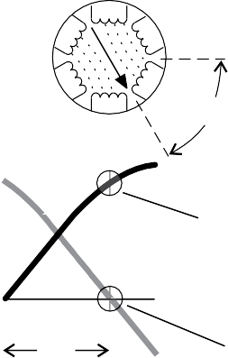
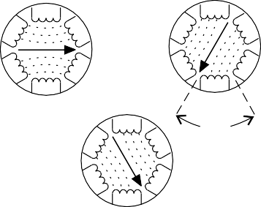
Como.muestra.el.gráfico.anterior,.los.bobinados.A .y.B2.están.al.norte. los.polos.y.los.devanados.A2.y.B .son.polos.sur..La.resultante. el.vector.de.campo.magnético.ha.rotado.60°.en.el.sentido.horario.
A1
B2
norte
S C2
_{C1} norte
^{S} B1 _{A1}
norte
B2 norte
A2
C2
C1
S A2
^{S} B1
60o
C
Flujo de corriente en dirección positiva
A
60o
Flujo de corriente en cero
B
Comienzo
1
Flujo de corriente en dirección negativa
tiempo 2.
En.el.momento.2,.la.fase.B.no.tiene.flujo.de.corriente.y.los.devanados.B .y. B2.no.tienen.campo.magnético..La.corriente.en.la.fase.A.está.fluyendo. la.dirección.positiva,.pero.la.corriente.de.la.fase.C.está.fluyendo.ahora. la.dirección.negativa..El.vector.de.campo.magnético.resultante.tiene. girado.otros.60°.
A1
B2
A1
norte
B2
S C2
N C2
_{C1} norte
^{S} B1
C1 ^{S}
S A2
60o
B1
A2
A1
norte
B2 norte
C2
C1
S A2
^{S} B1
C
Flujo de corriente en dirección positiva
A
Flujo de corriente en cero
60o
B
120o
Flujo de corriente en dirección negativa
Comienzo
1
2

Slide 28
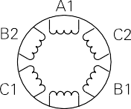
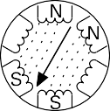
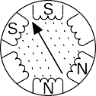
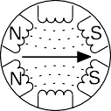
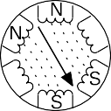
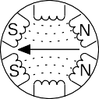
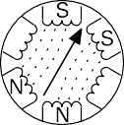

Rotación de 360°.
Al.final.de.seis.de.esos.intervalos.de.tiempo,.el.campo.magnético. han.rotado.una.revolucion.completa.o.360°..Este.proceso.se.repite.60. veces.por.segundo.para.una.fuente.de.alimentación.de.60.Hz.
Velocidad síncrona.
La.velocidad.del.campo.magnético.giratorio.se.denomina. velocidad síncrona (NS).del.motor..La.velocidad.sincrónica.es. igual a. 20.veces.la.frecuencia (F),.dividido.por.los.número de polos del motor (P)..
La.velocidad.sincrónica.de.un.motor.de.dos-polos.operado.a.60.Hz,. por.ejemplo,.es.3600.RPM..
La.velocidad.sincrónica.disminuye.a medida.que.el.número.de.polos. aumenta..La.siguiente.tabla.muestra.la.velocidad.sincrónica.a.
60.Hz.para.varios.números.de.polos.diferentes.
2

Slide 29
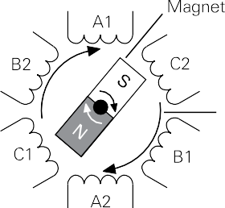
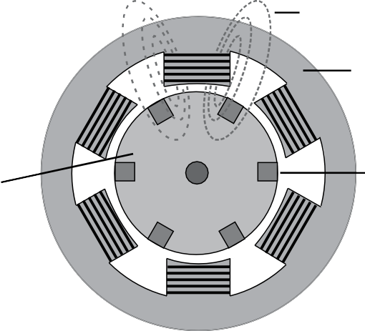
Rotación de rotores
Imán permanente.
Para.ver.cómo.funciona.un.rotor,.un.imán.montado.en.un.eje.puede. ser.sustituido.por.el.rotor.de.jaula.de.ardilla..Cuando.el.estator. se.energizan.los.devanados.se.establece.un.campo.magnético.giratorio.. El.imán.tiene.su.propio.campo.magnético.que.interactúa.con. el.campo.magnético.giratorio.del.estator..El.polo.norte.del. el.campo.magnético.giratorio.atrae.el.polo.sur.del.imán,. y.el.polo.sur.del.campo.magnético.rotativo.atrae.la. polo.norte.del.imán..A medida.que.el.campo.magnético.rota,.jala. el.imán.junto.a.los.motores.de.CA.que.utilizan.un.imán.permanente. para.un.rotor.son.referidos.como.síncronos.de.imán.permanente. motores..El.término.sincrónico.significa.que.la.rotación.de.los.rotores. está.sincronizado.con.el.campo.magnético,.y.la.velocidad.del.rotor.es. la.velocidad.sincrónica.del.motor.
Voltaje inducido..
Electroimán.
En lugar de un rotor de imán permanente, un motor de inducción de jaula de ardilla induce una corriente en su rotor y crea un electroimán. Como se muestra en la siguiente ilustración. muestra,.cuando.está.fluyendo.corriente. un.devanado.del.estator,.el.campo.electromagnético.creado.atraviesa. las.barras.del.rotor.más.cercanas.
A1
Campo magnético de la bobina A1
Estator
B2
C2
Rotor
Barra conductora del rotor
C1
B1
A2

Slide 30
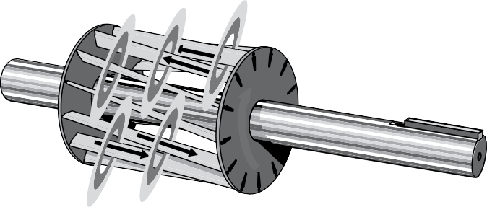
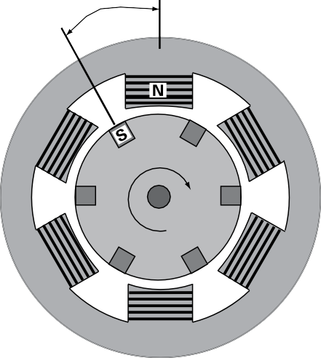
Cuando.un.conductor,.como.una.barra.de.rotor,.pasa.a través.de.un. campo.magnético,.un.voltaje.(emf).es.inducido.en.el.conductor..
El.voltaje.inducido.provoca.un.flujo.de.corriente.en.el. un.rotor.de.jaula.de.ardilla,.la.corriente.fluye.a.traves.de.las.barras.del.rotor.y. alrededor.del.anillo.final.y.produce.un.campo.magnético.alrededor.de.cada. rotor.bar..
Como.los.devanados.del.estator.están.conectados.a.una.fuente.de.CA,. la.corriente.inducida.en.las.barras.del.rotor.cambia.continuamente. y.el.rotor.de.jaula.de.ardilla.se.convierte.en.un.electroimán.con. alternando.los.polos.norte.y.sur..
La.siguiente.ilustración.muestra.un.instante.en.el.bobinado.A .es. un.polo.norte.y.su.intensidad.de.campo.está.aumentando..La. campo.atraviesa.una.barra.de.rotor.adyacente,.induciendo.un.voltaje..El. El flujo de corriente resultante en una barra del rotor produce un polo sur. Esto hace que el motor gire hacia el devanado A.
En.cualquier.momento.dado.en.el.tiempo,.los.campos.magnéticos.del.estator. devanados.están.ejerciendo.fuerzas.de.atracción.y.repulsión.contra. las.distintas.barras.del.rotor..Esto.hace.que.el.rotor.gire,.pero.no. exactamente.a.la.velocidad.síncrona.del.motor.
A1
B2
C2
C1
B1
A2

Slide 31
Deslizar.
Para.un.motor.de.inducción.de.CA.trifásico,.el.giro.magnético. el.campo.debe.rotar.más.rápidamente.que.el.rotor.para.inducir.corriente.en.el. rotor..Cuando.la.energía.se.aplica.primera.al.motor.con.el.rotor. detenido,.esta.diferencia.de.velocidad.es.máxima.y.una.gran. cantidad.de.corriente.es.inducida.en.el.rotor..
Después.de.que.el.motor.ha.estado.funcionando.el.tiempo.suficiente.para. la.velocidad.de.operación,.la.diferencia.entre.la.velocidad.sincrónica. velocidad.del.campo.magnético.giratorio.y.la.velocidad.del.rotor. es.mucho.menor..Esta.diferencia.de.velocidad.se.llama.deslizar..Slip.es. necesario.para.producir.torque..El.deslizamiento.también.depende.de.la.carga..Un. un.aumento.de.la.carga.hace.que.el.rotor.disminuya.la.velocidad,.aumentando.el.deslizamiento Una.disminución.de.la.carga.hace.que.el.rotor.aumente. deslizamiento..El.deslizamiento.se.expresa.como.un.porcentaje.y.puede.calcularse. usando.la.siguiente.fórmula..
% deslizamiento =
nort_{S}e - norte_{R}
x100
nort_{S}e
Por.ejemplo,.un.motor.de.cuatro polos.operado.a.60.Hz.tiene.un. velocidad síncrona (NS).de. 00.RPM..Si.es.velocidad del rotor (NR). a.carga.completa.es. 775.RPM,.entonces.su.deslizamiento.a.carga.completa.es. .4%.
% deslizamiento = ₁18₈0₀0 ₀- 1775 x 100
% Deslizamiento = 1.4%
Motor de rotor bobinado.
La.discusión.hasta.este.punto.se.ha.centrado.en.los.más. rotor común.de.jaula.de.ardilla..Otro.tipo.de.motores.trifásicos. motor.de.inducción.es.el.motor de rotor bobinado..Una.gran.diferencia. entre.el.motor.de.rotor.devanado.y.el.rotor.de.jaula.de.ardilla.es. que.los.conductores.del.rotor.devanado.constan.de.bobinas.devanadas. en lugar de barras..Estas.bobinas.están.conectadas.mediante.anillos.deslizantes. y.escobillas.a.las.resistencias.variables.externas..El.giro.magnético. campo.induce.un.voltaje.en.los.devanados.del.rotor..Aumentando.la. la.resistencia.de.los.devanados.del.rotor.hace.que.fluya.menos.corriente. en.los.devanados.del.rotor,.disminuyendo.la.velocidad.del.rotor..Disminuyendo.la. la.resistencia.hace.que.fluya.más.corriente,.aumentando.la.velocidad.del.rotor..
3

Slide 32
rotor de herida
Cepillar
Resistencias variables externas de anillo deslizante
Motor sincrónico.
Otro.tipo.de.motor.de.CA.trifásico.es.el.motor sincrónico
..El.motor.síncrono.no.es.un.motor.de.inducción..Uno. tipo.de.motor.síncrono.está.construido.algo.como.un. rotor.de.jaula.de.ardilla..Además.de.las.barras.del.rotor,.los.devanados.de.bobina.son.
también.utilizado..Los.devanados.de.la.bobina.están.conectados.a.un.dispositivo.de.CC.ext suministro.de.energía.mediante.anillos.deslizantes.y.escobillas..
Cuando.el.motor.arranca,.se.aplica.energía.CA.al.estator,. y.el.motor.síncrono.arranca.como.un.rotor.de.jaula.de.ardilla.. Se.aplica.energía.CC.a.las.bobinas.del.rotor.después.de. acelerado..Esto.produce.un.fuerte.campo.magnético.constante. en.el.rotor.que.bloquea.el.rotor.en.paso.con.el.rotor. campo.magnético..Por.lo.que.el.rotor.gira.a.velocidad.síncrona,. por.que.este.es.un.motor.síncrono..

Slide 33
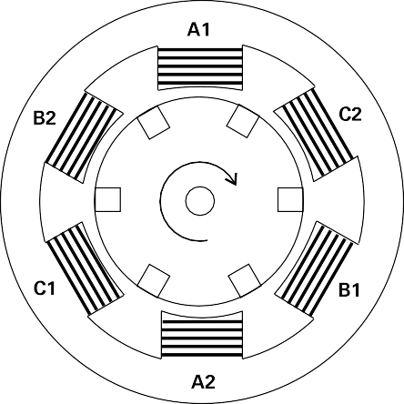
barra de rotor
Cepillar
CC externa
Fuente de alimentación
Bobina
Anillo colector
Como.se.mencionó.anteriormente,.algunos.motores.sincrónicos.utilizan.un. rotor.de.imán.permanente..Este.tipo.de.motor.no.necesita.una. fuente.de.alimentación.CC.para.magnetizar.el.rotor.
Reseña 4
. . La.siguiente.ilustración.se.aplica.a.un.poste. . motor.de.CA.trifásico..Cuando.devanar.A .es.un.sur. polo,.devanado.A2.es.un.polo. .
.
2.. La.velocidad.del.campo.magnético.giratorio.es.referida.a. como.la.velocidad. .del.motor.
3.. La.velocidad.sincrónica.de.un.motor.de.cuatro polos.de.60.Hz.es. .RPM.
4.. La.diferencia.de.velocidad.entre.la.velocidad.síncrona. y.la.velocidad.del.rotor.se.llama. .
5.. Un.motor.de.2-polos.está.operando.con.una.fuente.de.energía.de.60.Hz..
El.rotor.está.girando.a.3450.RPM..El.deslizamiento.es. %..

Slide 34











Especificaciones del motor
Placa de nombre.
La.placa.de.características.de.un.motor.proporciona.información.importante. necesario.para.una.aplicación.adecuada..Por.ejemplo,.los.siguientes. La ilustración muestra la placa de identificación de un motor de 30 caballos de fuerza (HP). trifásico.(3.PH).motor.AC..
NEMA PREMIUM EFICIENTE
1LE2321-2CB21-2AA3
SD100
286T
30.00
35,0
1.15
460
1775 60
CONT 40oC AMB.
F |  | B |  | GRAMO |  |  | 93.6
50BC03JPP3 |  |  |  |  |  | 50VC03JPP3
Hecho en México por SIEMENS
R
nosotros
Los.siguientes.párrafos.explican.algunas.de.las.otras.Placa de nombre. información.para.este.motor.
Fuente de voltaje (VOLTIOS) y corriente a plena carga (AMPS)..
Los motores de CA están diseñados para funcionar con voltajes estándar. Este motor está diseñado para ser alimentado por un motor trifásico de 460 V. suministro..Es.nominal.corriente a plena carga.es.35.0.amperios.
Velocidad base (RPM) y. Frecuencia (HERTZ).
Velocidad básica
.es.la.velocidad,.dada.en.RPM,.a.la.que.el.motor.desarrolla.caballos.de.potencia.nominal.a. La.velocidad.base.es.una.indicación.de. .qué.rápido.el.eje.de.salida. encienda.el.equipo.conectado.cuando.esté.totalmente.cargado..Este.motor. tiene.una.velocidad.base.de. 775.RPM.a.una.frecuencia.nominal.de.60.Hz..
Como.la.velocidad.sincrónica.de.un.motor.de.4-polos.operado.a. 60.Hz.es. 00.RPM,.el.deslizamiento.a.carga.plena.en.este.caso.es. .4%..Si.el. motor.funciona.a.menos.que.la.carga.plena,.la.velocidad.de.salida.será. ligeramente.mayor.que.la.velocidad.base.
% deslizamiento = ₁18₈0₀0 ₀- 1775 x 100
% Deslizamiento = 1.4%

Slide 35
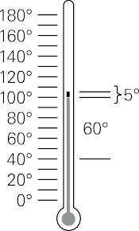







Factor de servicio.
Factor de servicio.es.un.número.que.se.multiplica.por.la. potencia.del.motor.para.determinar.la.potencia.en. cual.el.motor.puede.operarse..Por lo tanto,.un.motor.diseñado.
para.operar.a.o.por.bajo.de.la.clasificación.de.caballos.de.potencia.de.la.placa.de. factor.de.servicio.de. .0..
Algunos.motores.están.diseñados.para.un.factor.de.servicio.superior.a.
.0,. para.que.puedan,.a veces,.superar.su.potencia.nominal..Para. ejemplo,.este.motor.tiene.un.factor.de.servicio.de. . 5..A. . 5.servicio. factor.motor.se.puede.operar. 5%.superior.a.su.placa. caballos de fuerza..Por lo tanto.este.motor.de.30.HP.puede.operarse.a.
34.5.HP..Recuerde.que.cualquier.motor.que.opere.continuamente. por encima de su potencia nominal tendrá una vida útil reducida.
Clase de aislamiento.
NEMA.define.clases de aislamiento de motores.para.describir.la. capacidad.del.aislamiento.del.motor.para.manejar.el.calor..Los.cuatro.aislamientos. las.clases.son.A,.B,.F,.y.H..Las.cuatro.clases.identifican.los.permisibles. aumento.de.la.temperatura.desde.una.temperatura.ambiente.de.40°.C.
( 04°F)..Las.clases.B.y.F.son.las.más.comúnmente.utilizadas.
Temperatura ambiente.es.la.temperatura.del.ambiente. aire..Esta.también.es.la.temperatura.de.los.devanados.del.motor.antes.de. arrancar.el.motor,.suponiendo.que.el.motor.ha.estado.parado.durante.mucho.tiempo. suficiente..La.temperatura.aumenta.en.los.devanados.del.motor.tan
pronto.como. el.motor.arranca..La.combinación.de.temperatura.ambiente.y. el.aumento.de.temperatura.permitido.es.igual.al.máximo.nominal.del.bobinado. temperatura..Si.el.motor.funciona.a.un.devanado.más. temperatura,.la.vida.de.servicio.se.reducirá..A. 0°.C.aumento.en. la.temperatura.de.funcionamiento.superior.a.la.máxima.permitida.puede.cortar. la.esperanza.de.vida.del.aislamiento.del.motor.a.la.mitad..
La.siguiente.ilustración.muestra.la.aumento de temperatura permisible
.para.motores.operados.en.un. .0.factor.de.servicio.en.altitudes.no. más.de.3300.ft..Cada.clase.de.aislamiento.tiene.un.margen.permitido. para.compensar.el.punto.caliente.del.motor,.un.punto.en.el.centro. de.los.devanados.del.motor.donde.la.temperatura.es.más.alta..Para. motores.con.un.factor.de.servicio.de. . 5,.añadir. 0°.C.a.la.permitida. aumento.de.temperatura.para.cada.clase.de.aislamiento.del.motor.

Slide 36
El.motor.de.este.ejemplo.tiene.clase.de.aislamiento.F.y.un.servicio. Factor de. . 5..Esto.significa.que.su.temperatura.de.bobinado.es. se.permitió.subir.a. 55°.C.con.un.adicional. 0°.C.punto.caliente. tolerancia..
Diseño de motores NEMA.
NEMA.también.usa.letras.(A,.B,.C,.y.D).para.identificar.diseños de motores.basado.en.las.características.de.torque..El.motor.en.este. ejemplo.es.un.motor.de.diseño.B,.el.tipo.más.común..Motor. el.diseño.A.es.el.tipo.menos.común..Las.características.del.motor. los.diseños.B,.C.y.D.se.discutirán.en.la.siguiente.sección.de.este. curso.
Eficiencia Motora.
Eficiencia del motor.es.un.tema.de.importancia.creciente,. especialmente.para.motores.de.CA..La.eficiencia.del.motor.de.CA.es.importante. porque.los.motores.de.CA.son.ampliamente.usados.y.representan.un. porcentaje.importante.de.la.energía.utilizada.en.las.instalaciones.industriales.
La.eficiencia.del.motor.es.el.porcentaje.de.la.energía.suministrada.al. motor.que.se.convierte.en.energía.mecánica.en.el.motor. eje.cuando.el.motor.funciona.continuamente.a.carga.completa. con.la.tensión.nominal.aplicada..Dado.que.las.eficiencias.del.motor.pueden. varían.entre.motores.del.mismo.diseño,.la.Eficiencia nominal NEMA
.el.porcentaje.en.la.placa.es.representativo.de. la.eficiencia.promedio.de.un.gran.número.de.motores.del.mismo. tipo..El.motor.en.este.ejemplo.tiene.una.eficiencia.nominal.NEMA. de.93.6%..
Tanto.NEMA.como.la.Ley de Política Energética de 1992 (EPAct).especificar. el.mismo.proceso.para.probar.la.eficiencia.del.motor..In.200 ,.NEMA. establecido.el.Prima NEMA.designación.para.trifásica. motores.de.CA.que.cumplen.con.estándares.de.eficiencia.aún. requerido.por.EPAct..Más.recientemente,.el.Ley de Independencia y Seguridad Energética de 2007 (EISA).fue.aprobado..EISA.requiere. la mayoría.de.los.motores.fabricados.después.de.diciembre. 9,.20 0.a. cumplen.los.niveles.de.eficiencia.NEMA.Premium..Esto.incluye.motores. cubiertos.previamente.por.EPAct.y.algunas.categorías.adicionales.de. motores
Motores de eficiencia premium Siemens NEMA.conoce.NEMA. Estándares.de.eficiencia.premium.y.Motores ultraeficientes Siemens
.con.nuestra.exclusiva.tecnología de rotor de cobre fundido a presión. exceder.los.estándares.de.eficiencia.NEMA.Premium.

Slide 37
Características del motor NEMA
Diseños de motores estándar.
Los motores.están.diseñados.con.características.de.velocidad-par.para. coincidan.con.los.requisitos.de.las.aplicaciones.comunes..Los.cuatro. los.diseños.de.motor.estándar.NEMA,.A,.B,.C,.y.D,.tienen.diferentes. características..Esta.sección.proporciona.descripciones.para.cada.una. estos.diseños.de.motor.con.énfasis.en.el.diseño.B.NEMA. diseño.de.motores.de.inducción.de.CA.trifásicos.más.comunes..
Curva de par-velocidad para
. Motor NEMA B.
Debido a que el par del motor varía con la velocidad, la relación entre la velocidad y el par a menudo se muestra en un gráfico, llamado gráfico. curva.velocidad-par..Esta.curva.muestra.el.par.del.motor,.como. un.porcentaje.del.par.a.carga.plena,.sobre.la.velocidad.plena.del.motor. rango,.mostrado.como.un.porcentaje.de.su.velocidad.sincrónica..
La.siguiente.curva.de.velocidad-par.es.para.un.motor NEMA B.. Los.motores.NEMA.B.son.motores.de.uso.general,.de.una.velocidad. adecuado.para.aplicaciones.que.requieren.un.arranque.y.funcionamiento.normales. torque,.como.ventiladores,.bombas,.transportadores.ligeramente cargados,.y.
Herramientas de máquina.
Usando.un.30.HP,. 765.RPM.NEMA.B.como.ejemplo,.el.par.de.carga.completa.puede.calcularse.trans caballo de fuerza.
CV =
Tpar (en lb-ft) x Velocidad (en RPM )
5252
Torque (en libras-pie) =
CV x 5252 ₌ 30x525 2
Velocidad (en RPM) 1765
= 89,3 libras-pie

Slide 38

par de arranque.
Par de arranque, también.referido.como.par de rotor bloqueado,.es. el.par.que.desarrolla.el.motor.cada.vez.que.se.arranca.en. tensión.y.frecuencia.nominales..Cuando.la.tensión.se.aplica.inicialmente.a. el.estator.del.motor,.hay.un.instante.antes.de.que.el.rotor.gire..En. este.instante.un.motor.NEMA.B.desarrolla.un.par.de.aproximadamente. igual a. 50%.de.par.a.carga.plena..Para.los.30.HP,. 765.RPM. motor.usado.en.este.ejemplo,.es.igual.a. 34.0.lb-ft.de.torque..
134,0 libras-pie
89,3 libras-pie
Torque de tracción.
Conforme.el.motor.cobra.velocidad,.el.par.disminuye.ligeramente.hasta.que.se.alcanza.el. el.punto.se.llama.par de tracción..Para.un.motor.NEMA.B.,.esto.es. ligeramente.menor.que.el.par.de.arranque,.pero.mayor.que.a.carga.plena.
esfuerzo de torsión..
Par de ruptura.
A medida.que.la.velocidad.sigue.aumentando.desde.el.punto.B.al.punto.C,.el.par. aumenta.hasta.un.valor.máximo.de.aproximadamente.200%. par.a.carga.completa..Este.valor.máximo.de.par.se.denomina. par de ruptura.
.El.motor.de.30.HP.de.este.ejemplo.tiene.un. par.de.ruptura.de.aproximadamente. 7
.6.lb-ft..
Par de ruptura
Par de arranque
178,6 libras-pie
134,0 libras-pie
Par de tracción
89,3 libras-pie
Par de carga completa
3

Slide 39
Torque a plena carga.
El par.disminuye.rápidamente.a medida.que.la.velocidad.aumenta.más allá. el.par.de.ruptura.hasta.que.alcance.par a plena carga.a.a. velocidad.ligeramente.menor.que. 00% de la velocidad síncrona..Se.desarrolla.el.torque.a.plena carga.con.el.motor.operando. voltaje,.frecuencia,.y.carga..El.motor.en.este.ejemplo.tiene. una.velocidad.sincrónica.de. 00.RPM.y.una.velocidad.a.carga.completa.de.
765.RPM..Por lo tanto,.su.deslizamiento.es. 0,9%.
Par de ruptura
Par de arranque
178,6 libras-pie
134,0 libras-pie
Par de tracción
89,3 libras-pie
Par de carga completa
Deslizamiento 1.9%
Las curvas de velocidad-par.son.útiles.para.comprender. rendimiento.bajo.carga..La.siguiente.curva.de.velocidad-par. muestra.cuatro.ejemplos.de.carga..Este.motor.tiene.el.tamaño.apropiado. para.carga.de.par.constante. .y.carga.de.par.variable. ..En cada. caso,.el.motor.acelerará.a.su.velocidad.nominal..Con.constante. par.carga.2,.el.motor.no.tiene.suficiente.par.de.arranque. para.girar.el.rotor..Con.la.carga.de.par.variable.2,.el.motor.no.puede. alcanzar.la.velocidad.nominal..En.estos.dos.últimos.ejemplos,.el.motor. probablemente.se.sobrecalentará.hasta.que.su.relé.de.sobrecarga.se.dispare.
Carga de par constante 2
 |  | Carga de par constante 1
Carga de par variable ²
Carga de par variable 1

Slide 40

Corriente de arranque y. Corriente de carga completa.
Corriente de arranque,.también.referido.como.corriente de rotor bloqueado
,.es.la.corriente.suministrada.al.motor.cuando.la.tensión.nominal.es. aplicado.inicialmente.con.el.rotor.en.reposo..corriente a plena carga.es el. corriente.suministrada.al.motor.con.la.tensión.nominal,.la.frecuencia,.la. y.la.carga.aplicada.y.el.rotor.hasta.la.velocidad..Para.un.NEMA.B. motor,.la.corriente.de.arranque.normalmente.es.600-650%.de.corriente.a.carga.plena.. El.conocimiento.de.los.requisitos.de.corriente.para.un.motor.es.crítico.para. la.aplicación.correcta.de.los.dispositivos.de.protección.sobre.corriente.
Motor NEMA A
motores NEMA A.son.los.diseños.menos.comunes..NEMA.A. motores.tienen.una.curva.de.velocidad-par.similar.a.la.de.un.motor.NEMA. B.,.pero.típicamente.tienen.una.corriente.de.arranque.más.alta..Como.resultado,. los.dispositivos.de.protección.contra.sobrecorriente.deben.estar.dimensionados.para. mayor.corriente..Los.motores.NEMA.A.se.utilizan.típicamente.en.la. mismos.tipos.de.aplicaciones.que.los.motores.NEMA.B.
Motor NEMA C.
motores NEMA Cestán.diseñados.para.aplicaciones.que.requieren. un.par.de.arranque.alto.para.cargas.difíciles.de.arrancar,.como.transportadores,.triturado par.de.arranque,.estos.motores.tienen.un.par.de.arranque.relativamente.bajo. corriente..El.deslizamiento.y.el.par.de.carga.plena.son.más o menos.los.mismos.que.para.un. Motor NEMA.B..Los.motores.NEMA.C.son.típicamente.de.una.velocidad. motores.que.van.en.tamaño.desde.5.a.200.HP.aproximadamente.
La.siguiente.curva.de.velocidad-par.es.para.un.motor.NEMA.C.de.30.HP. con.una.velocidad.a.carga.completa.de. 765.RPM.y.un.par.a.carga.plena.de.
9.3.lb-ft..En.este.ejemplo,.el.motor.tiene.un.par.de.arranque.de.
2 4.3.lb-ft,.240%.de.torque.de.carga.plena.y.un.torque.de.ruptura.de.
74.lb-ft..

Slide 41
 |  |  |  | Pa | r de ruptura
214,3 libras-pie
174 libras-pie
89,3 libras-pie
Motor NEMA D
El.par.de.arranque.de.un.Motor NEMA diseño D.es. aproximadamente.20%.del.par.de.carga.plena.del.motor..Esto.hace. es.apropiado.para.aplicaciones.muy.difíciles.de.arrancar.como.perforadoras. prensas.y.bombas.para.pozos.de.aceite..Los.motores.NEMA.D.no.tienen. par de ruptura..Después.del.arranque,.el.par.disminuye.hasta.que.se.alcanza.el.par.de.carga.com a. 3%.
La.siguiente.curva.de.par.de.velocidad.es.para.un.motor.NEMA.D.de.30.HP. con.una.velocidad.a.carga.completa.de. 656.RPM.y.un.par.a.carga.plena.de.
95. .lb-ft..Este.motor.desarrolla.aproximadamente.266.3.lb-ft.de. par.de.arranque
266,3 libras-pie
95,1 libras-pie
Resbalón 8%
4

Slide 42
Reseña 5.
. . Un.motor.de.30.HP.con.un. .
5.el.factor.de.servicio.puede.ser. operado.en. .HP.
2.. Un.motor.con.aislamiento.Clase.F.y.un. .0.factor.de.servicio. tiene.un.aumento.máximo.de.temperatura.de. oC.plus.a.
oAsignación.de.puntos.calientes.C.
3.. El.par.de.arranque.de.un.motor.NEMA.B.es. aproximadamente. %.de.par.a.carga.plena.
4..
El.valor.de.torque.máximo.en.una.curva.de.torque.de.velocidad.de.motor.NEM

Slide 43

Factores de reducción
Varios.factores.pueden.afectar.el.rendimiento.de.un.motor.de.CA.. Estos.deben.considerarse.al.aplicar.un.motor.
Variación de voltaje.
Como.se.discutió.anteriormente,.los.motores.de.CA.tienen.un.voltaje. frecuencia..Algunos.motores.tienen.conexiones.para.más.que.uno. tensión.nominal..La.siguiente.tabla.muestra.las.más.comunes. valores nominales de voltaje para motores NEMA.
Una.pequeña.variación.en.el.voltaje.de.alimentación.puede.tener.un.efecto.dramático.en. rendimiento.del.motor..En.la.siguiente.tabla,.por.ejemplo,.cuando. voltaje.es.
0%.por.debajo.de.la.tensión.nominal.del.motor,.el.motor. tiene.un.20%.menos.par.de.arranque..Este.voltaje.reducido.puede.evitar. impedir.que.el.motor.arranque.con.su.carga.o.mantenga.funcionando.a. velocidad.nominal..
A. Un aumento del 0%.en.la.tensión.de.alimentación,.por.otro.lado.aumenta. el.par.de.arranque.en.un.20%..Este.par.aumentado.puede.causar. daños.durante.el.arranque..Un.transportador,.por.ejemplo,.puede. adelante.al.arranque..Una.variación.de.voltaje.también.causa.similares. cambios.en.las.corrientes.de.arranque.y.a.plena.carga.del.motor.y. aumento de la temperatura.

Slide 44




Frecuencia
Una.variación.en.la.frecuencia.a.la.que.funciona.el.motor.provoca. cambios.principalmente.en.las.características.de.velocidad.y.par..Un.5%. aumento.de.la.frecuencia,.por.ejemplo,.provoca.un.aumento.del.5%.en.la.velocidad.a.plen 0%.disminución.del.par.
Altitud.
Los motores estándar están diseñados para operar por debajo de los 3300 pies. es.más.delgada,.y.el.calor.no.se.disipa.tan.rápidamente.por encima.de.3300.pies.. La mayoría.de.los.motores.deben.rebajado.para.altitudes.sobre.3300.pies..
La.siguiente.tabla.muestra.los.factores.típicos.de.calificación.de.caballos.de.potencia,. pero.el.factor.de.reducción.debe.comprobarse.para.cada.motor..A.50.
El.motor.HP.operado.a.6000.pies,.por.ejemplo,.se.reducirá. a.47.HP,.proporcionando.los.40.°La.clasificación.ambiental.C.todavía.es.necesaria.
Temperatura ambiente.
La.temperatura.ambiente.puede.que.también.deba.considerarse.. El.requisito.de.temperatura.ambiente.puede.reducirse.de.
40°C.a.30°C.a.6600.pies.en.muchos.motores..Sin embargo,.un.motor. con.una.clase.de.aislamiento.superior.puede.no.requerir.una.reducción.en.estos. condiciones

Slide 45
Motores de CA y variadores de frecuencia de CA
Muchas.aplicaciones.requieren.que.la.velocidad.de.un.motor.de.CA.varíe.. La.manera.más.fácil.de.variar.la.velocidad.de.un.motor.de.inducción.de.CA.es. usar.un.variador.de.CA.para.variar.la.frecuencia.aplicada.. motor.a.diferente.a.la.frecuencia.nominal.y.el.voltaje.afectan.ambos. corriente.y.par.del.motor..
Voltios por Hercio (V/Hz).
El.Relación de voltios por hercio (V/Hz).es.la.relación.de.voltaje.aplicado. a.la.frecuencia.aplicada.para.un.motor..460.VAC.es.la.más.común. voltaje.nominal.para.un.motor.de.CA.industrial.fabricado.para.uso. en.los.Estados.Unidos..Estos.motores.tienen.una.clasificación.de.frecuencia.de. 60Hz..Esto.proporciona.una.relación.V/Hz.de.7.67..No.todos.los.motores.tienen. a.relación.7.67.V/Hz..Un.motor.de.230.voltios,.60.Hz,.por.ejemplo,.tiene.un.
3. Relación .V/Hz.
460 V
60 Hz
= 7,67 V/HZ
230 V
60 Hz
= 3,8 V/Hz
Operación de par constante.
Los motores de CA que funcionan en una línea de CA funcionan con un flujo constante porque el voltaje y la frecuencia son constantes. con.flujo.constante.se.dice.que.tienen.un.par.constante.. el.torque.producido,.sin embargo,.depende.de.la.carga..
Un.variador.de.CA.es.capaz.de.operar.un.motor.con. desde.aproximadamente.0.Hz.hasta.la.placa.de.característica.nominal.del.motor. frecuencia.(normalmente.60.Hz)..Esta.es.la.rango de par constante..
Siempre.que.se.mantenga.una.relación.constante.de.voltios.por.hercio. el.motor.tendrá.características.de.par.constante..

Slide 46




Los siguientes gráficos ilustran la relación constante de voltios por hercio. de.un.motor.de.460.voltios,.60.Hz.y.un.motor.de.230.voltios.,.60.Hz. sobre.el.rango.de.torque.constante..Tenga.en.mente.que.si.se.aplica. aumenta.la.frecuencia,.la.reactancia.del.estator.aumenta..Para. compensar.esto,.el.accionamiento.debe.aumentar.simultáneamente. voltaje.proporcionalmente..De lo contrario,.la.corriente.del.estator,.el.flujo,.y.la. el par.disminuiría..
Caballos de fuerza constantes.
Algunas.aplicaciones.requieren.que.el.motor.se.opere.sobre.la.base. velocidad..Porque.el.voltaje.aplicado.no.debe.superar.el.nominal. el voltaje de la placa de identificación, el torque disminuye a medida que aumenta la velocidad. es.referido.como.el.rango de potencia constante.porque.cualquiera. el.cambio.en.el.par.es.compensado.por.el.cambio.opuesto.en. velocidad.
potencia en cv =
Tpar en lb-ft x Velocidad en RPM
5252
Si.el.motor.funciona.tanto.en.el.par.constante.y. rangos.de.caballos.de.potencia.constantes,.voltios.por.hercio.constantes.y. se.mantienen.hasta.60.Hz..Por encima.de.60.Hz,.los.voltios.por. disminuye.la.relación.de.hercios,.con.una.disminución.correspondiente.en.el.par.

Slide 47

Voltaje Reducido y. Inicio de frecuencia.
Recuerde.que.cuando.un.motor.NEMA.B.arranca.a.voltaje.completo,.se.desarrolla.aproximadamente.
50%.par.de.arranque.y.600%. corriente.de.arranque..Cuando.el.motor.está.controlado.por.un.variador.de.CA,. el.motor.arranca.con.tensión.y.frecuencia.reducidas..Para. ejemplo,.el.motor.puede.arrancar.con.aproximadamente. 50%. pero sólo. 50 % de la corriente a plena carga.
A medida que el motor aumenta su velocidad, el voltaje y la frecuencia aumentan. aumenta,.y.esto.tiene.el.efecto.de.desplazar.la.curva.de.par.velocidad.del.motor.a.la.derecha.. la.curva.de.velocidad-par.representa.la.parte.de.la.curva.que.no. utilizado.por.el.convertidor..El.convertidor.arranca.y.acelera.el.motor.
gradualmente.a medida.que.la.frecuencia.y.el.voltaje.aumentan.gradualmente.hasta. la.velocidad.deseada.
Algunas.aplicaciones.requieren.más.que. 50%.par.arranque.. Un.transportador,.por.ejemplo,.puede.requerir.200%.par.nominal.para. arranque..Esto.es.posible.si.el.accionamiento.y.el.motor.están.apropiadamente. tamaño
Selección de un motor.
Los variadores de CA a menudo tienen más capacidad que el motor. puede.funcionar.a.frecuencias.más.altas.de.las.que.pueden.ser.adecuadas.para.un. aplicación..Además,.los.variadores.pueden.funcionar.a.velocidades.demasiado.bajas.para.los.m ser.evaluado.según.su.propia.capacidad.antes.de.seleccionarlo. para.usar.en.una.unidad.de.CA.
Armónicos,.picos.de.voltaje.y.tiempos.de.aumento.de.voltaje.de.variadores.de.CA. no.son.idénticas..Algunas.unidades.de.CA.tienen.más.sofisticado. filtros.y.otros.componentes.diseñados.para.minimizar.indeseables. daños.por.la.calefacción.y.el.aislamiento.del.motor..Esto.debe. considerar.al.seleccionar.una.combinación.de.variador.de.CA/motor..

Slide 48
Distancia entre el. Accionamiento y motor.
También se debe tener en cuenta la distancia entre el variador y el motor. Todos los cables del motor tienen una capacidad de línea a línea y de línea a tierra. .más.largo.el.cable,.mayor.el. capacitancia..Algunos.tipos.de.cables,.como.cable.blindado.o. cables.en.conductos.metálicos,.tienen.mayor.capacitancia..Se.producen.picos. en.la.salida.de.los.accionamientos.de.CA.debido.a.la.corriente.de.carga. en.la.capacitancia.del.cable..Voltaje.mayor.(460.VAC).y.mayor. capacitancia. (cables.largos).resultan.en.picos.de.corriente.más..Voltaje. los
picos.provocados.por.longitudes.de.cable.largas.pueden.potencialmente.acortar.la. la.vida.del.variador.de.CA.y.del.motor..
Factor de servicio en variadores de CA.
Un.motor.de.alta.eficiencia.con.un. . 5.el.factor.de.servicio.es. recomendado.cuando.se.utiliza.con.un.variador.de.CA..Debido.al.calentamiento. asociado.con.armónicos.de.un.variador.de.CA,.el. . 5.servicio.
factor.se.reduce.a. .0..
4

Slide 49






Adaptación de motores a la carga
Una.manera.de.evaluar.si.las.capacidades.de.par.de.un. cumplir.los.requisitos.de.par.de.la.carga.es.comparar. la.curva.velocidad-par.del.motor.con.la.velocidad-par. requerimientos.de.la.carga.
Tablas de características de carga.
Se.puede.utilizar.una.tabla,.como.la.que.se.muestra.abajo.para.encontrar.la.carga. características.de.torque..publicación.NEMA.MG. .es.una.fuente.de. características.de.par.típicas.

Slide 50

Cálculo del par de carga.
La.forma.más.precisa.de.obtener.las.características.de.torque.de. una.carga.dada.es.del.fabricante.del.equipo..Sin embargo,. el.siguiente.procedimiento.ilustra.cómo.se.puede.ajustar.el.par.de.carga. determinada..La.siguiente.ilustración.muestra.una.polea.ajustada. al.eje.de.una.carga..Se.enrolla.una.cuerda.alrededor.de.la.polea.con. un.extremo.conectado.a.una.balanza.de.resorte..Tire.de.la.balanza.hasta.que. el.eje.gira.y.observa.la.lectura.de.fuerza.en.la.escala..Luego,. multiplique.la.fuerza.necesaria.para.girar.el.eje.por.el.radio.de. la.polea.para.calcular.el.valor.de.torsión..Tenga.en.mente.que.la. el.radio.se.mide.desde.el.centro.del.eje..
Fuerza
Escala
Torque = Fuerza x Radio
Radio
Por.ejemplo,.si.el.radio.de.la.polea.es. .pie.y.la.fuerza. requerido.para.girar.el.eje.es. 0.libras,.el.requisito.de.torque. es. 0.lb-ft..Recuerde.que.esto.es.solo.el.requisito.de.arranque. par..La.cantidad.de.par.requerido.para.girar.la.carga.puede.variar. con velocidad..
En.cualquier.punto.de.la.curva.de.velocidad-par,.la.cantidad.de.par. producido.por.un.motor.debe.siempre.al.menos.igual.al.par. requerida.por.su.carga..Si.el.motor.no.puede.producir.suficiente. par,.fallará.al.arrancar.la.carga,.se.parará,.o.funcionará.en.una. condición.de.sobrecarga..Esto.probablemente.provocará. dispositivos.para.disparar.y.retirar.el.motor.de.la.fuente.de.alimentación..
Bomba centrífuga.
En.el.ejemplo.siguiente,.una.bomba.centrífuga.requiere.una.carga.completa. torque.de.600.lb-ft..Esta.bomba.solo.necesita.aproximadamente.20%. de.par.a.carga.plena.para.arrancar..El.par.requerido.decae.ligeramente. la.carga.comienza.a.acelerar.y.luego.aumenta.hasta.la.carga.completa. cuando.la.bomba.alcanza.la.velocidad..Este.es.un.ejemplo.de.un. carga de par variable..
Motor
600 libras-pie
Bomba centrífuga
120 libras-pie

Slide 51


El.motor.seleccionado.en.este.ejemplo.es.un.motor.NEMA.B.que.es. adaptado.a.la.carga..En.otras.palabras,.el.motor.tiene.suficiente.par. para.acelerar.la.carga.a.la.velocidad.nominal..
Actuador de rosca.
En.el.ejemplo.siguiente,.la.carga.es.un.actuador.atornillado. con.un.par.de.arranque.igual.al.200%.del.par.de.carga.plena..Nota. que.el.motor.NEMA.B.elegido.para.este.ejemplo.no. proporcionar.suficiente.par.para.arrancar.la.carga.
Una.solución.a.este.problema.es.usar.una.potencia.mayor. Motor NEMA.B..Una.solución.menos costosa.podría.usar.un.
Motor.NEMA.D.que.tiene.un.par.de.arranque.más.alto.para.el.mismo. clasificación.de.caballos de fuerza.
5

Slide 52
Reseña 6
. .
Según.la.tabla.de.reducción.proporcionada.anteriormente,.un.200. El.motor.HP.operado.a.5500.pies.se.reducirá.a. .CV.
2.. La.relación.voltios.por.hercio.de.un.motor.de.460.voltios,.60.Hz.es.
.V/Hz.
3.. Un.variador.de.CA.en.el.modo.de.voltios-por-hercio.está.en.la.constante.
.rango.cuando.está.operando.por.arriba.del.motor. velocidad.base.
4.. Si.el.radio.de.una.polea.unida.a.un.eje.de.carga.es.2.pies,. y.la.fuerza.requerida.para.girar.el.eje.es.20.libras,. la.cantidad.de.torsión.requerida.para.arrancar.la.carga.es.
.lb-ft.
5... ¿Cuál.de.las.cargas.en.la.siguiente.ilustración.es. adecuadamente.coincidida.con.el.motor.
. Una carga.
. B..Cargar.2
. C..Cargar.3
. D..Cargar.4
 |  |  |  |  |  | Motor
 |  | carga 4
 |  |  |  |  |  |  | carga 3
Carga 2
Carga 1

Slide 53

Cajas de motores
La.caja.de.un.motor.no.solo.sostiene.los.componentes.de.los.motores. juntos, también.protege.los.componentes.internos. humedad.y.contenciones..El.grado.de.protección.depende. depende.del.tipo.de.caja..Además,.el.tipo.de.caja.afecta. la.refrigeración.del.motor..Hay.dos.categorías.de.carcasas:. abierto.y.totalmente.cerrado..
A prueba de goteo abierto (ODP). Recinto.
Los gabinetes abiertos permiten que el aire de enfriamiento fluya a través del motor. Un.tipo.de.recinto.abierto.es.el.recinto abierto a prueba de goteo (ODP)
..Este.gabinete.tiene.ventilaciones.que.permiten.el.flujo.de.aire..El.ventilador. aspas.unidas.al.rotor.mueven.el.aire.a través.del.motor.cuando. el.rotor.está.girando..Las.ventilaciones.están.colocadas.de.modo.que.los.líquidos.y. sólidos.que.caen.desde.arriba.en.ángulo.hasta. 5°.desde.la.vertical.no.puede. entre.en.el.interior.del.motor.cuando.el.motor.esté.montado.en. una.superficie.horizontal..Cuando.el.motor.está.montado.en.una.superficie.vertical. una.superficie,.como.una.pared.o.un.panel,.puede.que.se.necesite.una.cubierta.especial.. Las.cajas.ODP.deben.usarse.en.entornos.sin. contamina
Respiradero

Slide 54


totalmente cerrado .
No ventilado (TENV). Recinto.
En algunas aplicaciones, el aire que rodea al motor contiene elementos corrosivos o nocivos que pueden dañar las partes internas del motor.totalmente cerrado no ventilado (TENV). motorEl.carcasa.limita.el.flujo.de.aire.hacia.el.motor,.pero.no. hermético..Sin embargo,.un.sello.en.el.punto.donde.pasa.el.eje. través.de.la.carcasa.evita.que.el.agua,.el.polvo,.y.otras. entre.al.motor.por.el.eje..
La mayoría.de.los.motores.TENV.tienen.potencia.fraccional..Sin embargo,.los.motores.integrales.
Los.motores.TENV.de.caballos.de.potencia.se.utilizan.para.aplicaciones.especiales.. La.ausencia.de.aberturas.de.ventilación.significa.que.todo.el.calor. desde.el.interior.el.motor.debe.disiparse.a.través.de.la.caja. por.conducción..Estos.motores.TENV.de.mayores.caballos.de.potencia.tienen.un. gabinete.que.tiene.fuertes nervaduras.para.ayudar.a.disipar.el.calor.más. rápidamente..Los.motores.TENV.pueden.usarse.en.interiores.o.en.exteriores.
Enfriado por ventilador totalmente cerrado. (TEFC) Gabinete.
UNA.motor totalmente cerrado refrigerado por ventilador (TEFC)
.es.similar.a.un.motor.TENV,.pero.tiene.un.ventilador.externo.montado.frente.al. extremo.impulsor.del.motor..El.ventilador.sopla.aire.sobre.el.motor. exterior.para.enfriamiento.adicional..El.ventilador.está.cubierto.por.una.cubierta.para. evitar.que.nadie.lo.toque..Los.motores.TEFC.pueden.usarse.en. ambientes
sucios, húmedos o levemente corrosivos.
Ventilador

Slide 55

A prueba de explosiones (XP)
Las.aplicaciones.para.servicios.peligrosos.se.encuentran.comúnmente.en. procesamiento.químico,.minería,.fundición,.celulosa.y.papel,. gestión.de.residuos.y.las.industrias.petroquímicas..En.estos. aplicaciones,.los.motores.tienen.que.cumplir.las.más.estrictas. normas.de.seguridad.para.la.protección.de.vidas,.máquinas.y.el. ambiente. Esto.a menudo.requiere.el.uso.de.motores a prueba de explosiones (XP)..
Un.motor.XP.es.similar.en.apariencia.a.un.motor.TEFC,.sin embargo,. la mayoría.de.las.cajas.XP.son.de.hierro.fundido..En.los.Estados.Unidos,.la. la.aplicación.de.motores.en.ubicaciones.peligrosas.está.sujeta.a. Código Eléctrico Nacional®.y.los.estándares.establecidos.por.Underwriters.
Laboratorios.y.varias.agencias.reguladoras.
!
Advertencia
XP100
P^{N}ri^{E}m^{M}a ^{A}
!
ATENCIÓN
!
ADVERTENCIA
Peligroso (Clasificado). Ubicaciones.
Debería.nunca especifique ni sugiera el tipo de clasificación de ubicación peligrosa,.está.la responsabilidad del usuario.a.
cumplir.con.todos.los.códigos.aplicables.y.comuníquese.con.los.reguladores.locales. agencias.para.definir.ubicaciones.peligrosas..Consulte.las.Código Eléctrico Nacional®Artículo.500.para.información.adicional.
Ubicaciones de División I y II.
Ubicaciones de la División I.normalmente.tienen.materiales.peligrosos.presentes. en la atmósfera..Ubicaciones de la División II.puede.tener.peligrosos. material.presente.en.la.atmósfera.en.condiciones.anormales.
Clases y Grupos.
Las.ubicaciones.definidas.como.peligrosas,.están.además.definidas.por.la.clase. y.grupo.de.peligro..Por.ejemplo,.Clase I, Grupos A a D.tienen.gases.o.vapores.. Clase II, Grupos E, F y G. tienen.polvo.inflamable,.como.coque.o.polvo.de.grano.. Clase III.no es. divididos.en.grupos..Esta.clase.involucra.fibras.inflamables.y.pelusas.
Clases I | Clase II | Clase III
Grupos AD Gas o Vapor | Grupos EG Polvo inflamable | Pelusa inflamable o Fibras
Ejemplos: Gasolina Acetona Hidrógeno | Ejemplos: polvo de coca polvo de grano | Ejemplos: Textiles serrín

Slide 56





Montaje
Dimensiones NEMA.
NEMA.ha.dimensiones estandarizadas del motor.para.una.gama.de. tamaños.de.estructura..Las.dimensiones.estandarizadas.incluyen.el.tamaño.del.aguje dimensiones.de.la.base.de.montaje,.altura.del.eje,.diámetro.del.eje,.y. longitud.del.eje..El.uso.de.dimensiones.estandarizadas.permite. motores.a.cambiar.sin.rehacer.el.montaje. disposición..Además,.las.nuevas.instalaciones.son.más.fáciles.de.diseñar. porque.las.dimensiones.son.conocidas..
Las.dimensiones.estandarizadas.incluyen.letras.para.indicar.la. relación.de.la.dimensión.con.el.motor..Por.ejemplo,.la.letra.
C.indica.la.longitud.total.del.motor.y.la.letra.E. representa.la.distancia.desde.el.centro.del.eje.hasta.el. centro.de.los.agujeros.de.montaje.en.las.patas..Las.dimensiones.se.encuentran. consultando.una.tabla.en.la.hoja.de.datos.del.motor.y.haciendo.referencia. la.letra.para.encontrar.la.dimensión.deseada..
NEMA.divide.los.tamaños.de.estructura.estándar.en.dos.categorías,.
potencia.fraccional.y.potencia.integral..La.mayor. tamaños.de.cuadro.comunes.para.motores de potencia fraccionada.son. 42,.4 ,.y.56..Motores integrales de potencia.son.designados. por.tamaños.de.cuadro. 43.y más..A.T.en.el.tamaño.del.bastidor.del.motor. designación.para.un.motor.de.caballos.de.potencia.integral.indica.que. el.motor.está.construido.según.los.estándares.de.estructura.NEMA.actuales..Los.motores. que.tienen.una.tu
.en.su.designación.de.tamaño.de.estructura.de.motor,.están.construidos.para. Normas.NEMA.que.estuvieron.en.lugar.entre. 952.y. 964.

Slide 57
















La.designación.del.tamaño.del.fotograma.es.un.código.para.ayudar.a.identificar.el.fotograma.clave.
dimensiones..Los.dos.primeros.dígitos.se.utilizan.para.determinar.el.eje. altura..La.altura.del.eje.es.la.distancia.desde.el.centro.de.la. eje.a.la.superficie.de.montaje..Para.calcular.la.altura.del.eje,. divida.los.dos.primeros.dígitos.del.tamaño.del.fotograma.por.4..Por.ejemplo,.un.
El.motor.de.estructura.43T.tiene.una.altura.de.eje.de.3½.pulgadas.(4.÷.4).
El.tercer.dígito.en.el.número.de.tamaño.del.marco.T.integral.es.el.número.NEMA. código.para.la.distancia.entre.las.líneas.centrales.del.motor. pies.agujeros.para.pernos.de.montaje..La.distancia.está.determinada.por. haciendo coincidir.este.dígito.con.una.tabla.en.la.publicación.MG- .. de.NEMA.Por.ejemplo,.la.distancia.entre.las.líneas.centrales.de.la. orificios.para.pernos.de.montaje.en.los.pies.de.un. 43T.marco.es.4.00.pulgadas.

Slide 58









Dimensiones CEI.
CEI.también.tiene.dimensiones.estandarizadas,.pero.estas.dimensiones.. difieren.de.los.estándares.NEMA..Un.ejemplo.de.las.dimensiones.IEC. se.muestran.en.el.siguiente.dibujo.
Posiciones de montaje
El.posiciones típicas de montaje en el suelo.están.ilustrados.en.la. siguiente dibujo, y se denominan montajes F- y F-2. La caja de conductos se puede ubicar en cualquier lado del marco .a. coincida.con.la.disposición.y.la.posición.de.montaje..El.estándar. la.ubicación.de.la.caja.de.conductos.es.en.el.lado.izquierdo.del.motor. visto.desde.el.extremo.del.eje..Esto.se.denomina.como.la.F- .
montaje..La.abertura.del.conducto.puede.colocarse.en.cualquiera.de.los.cuatro. lados.de.la.caja.girando.la.caja.en.pasos.de.90°.
Caja de conductos
Eje
Posición F-1 (Estándar)
Posición F-2
5

Slide 59



Con.modificaciones,.se.puede.montar.un.motor.montado.con.patas.en. una.pared.y.techo..Típico.pared.y.soportes de techo.son exhibidos. en.la.ilustración.siguiente..Las.posiciones.de.montaje.en.la.pared.tienen.la. prefijoW.y.las.posiciones.de.montaje.en.el.techo.tienen.la.prefijo C.
Asamblea W-1
Asamblea W-2
Asamblea W-3
Asamblea W-4
Asamblea W-5
Asamblea W-6
Asamblea W-7
Asamblea W-8
Asamblea C-1
Asamblea C-2
caras de montaje.
A.veces.es.necesario.conectar.el.motor.directamente.a. el.equipo.que.acciona..En.el.siguiente.ejemplo.un.motor.es. conectado.directamente.a.un.caja de cambios.
caja de cambios
Motor
Cara C.
La.cara,.o.el.final,.de.un.motor de cara C.tiene.perno.roscado. agujeros..Los.pernos.para.montar.el.motor.pasan.a través.de.los.agujeros.de.acoplamiento.en. el.equipo.y.en.la.cara.del.motor.
Orificio de perno roscado

Slide 60



Brida D.
Los.pernos.pasan.por.los.agujeros.en.la.brida.de.un.Motor de brida D.y.en.los.agujeros.roscados.de.acoplamiento.del.equipo.
Reseña 7
. . Un.tipo.de.recinto.abierto.que.evita.líquidos.y. sólidos.que.caen.desde.arriba.en.ángulo.hasta. 5°.de. vertical.de.entrar.en.el.interior.del.motor.es.un.
.recinto.
2.. Un.tipo.de.recinto.que.está.cerrado.y.utiliza.un.ventilador. montado.en.el.eje.del.motor.para.suministrar.flujo.de.aire.de.refrigeración. es.referido.como.un. .recinto.
3.. La.letra. .en.la.designación.del.tamaño.de.la.estructura.de.un.motor. indica.que.el.motor.está.fabricado.de.acuerdo.con.la.NEMA.actual. estándares
4.. La.altura.del.eje.en.pulgadas.para.una.potencia.integral. El.motor.NEMA.puede.determinarse.dividiendo.el.primer. dos.dígitos.de.la.designación.del.tamaño.del.cuadro.por. .

Slide 61

Motores de inducción de CA de Siemens
Siemens.fabrica.motores.de.inducción.CA.para.una.amplia.gama.de. aplicaciones..Nuestros.productos.incluyen.motores.diseñados.para.NEMA. o.los.estándares.IEC,.así como.sobre.los.motores.NEMA..Esta.sección. proporciona.una.introducción.a.estos.motores..Información.adicional. está.disponible.en.el.sitio.web.de.Siemens.Industry,.Inc.
NEMA de propósito general motores
Siemens.Motores NEMA de uso general.son.adecuados.para.un. amplia.gama.de.aplicaciones,.como.HVAC,.manejo.de.materiales,. bomba,.ventilador,.compresor,.y.otros.usos.ligeros.en.ambientes.no.peligros
Estos.motores.están.disponibles.como.totalmente.cerrados.enfriados.por.ventilador. (TEFC).motores.en.dos.niveles.de.eficiencia,.Eficiencia superior NEMA.y.ultra eficiente..Siemens.NEMA.Premium. Los motores eficientes cumplen con los estándares de eficiencia NEMA Premium. y.Siemens.Ultra.Efficient.motors.con.nuestra.exclusiva.fundición. la.tecnología.del.rotor.de.cobre.supera.la.eficiencia.NEMA.Premium. estándares
Nuestros.motores.de.propósito.general.NEMA.están.fabricados.con. marcos.de.aluminio.fundido.de.peso.ligero.o.con.hierro.fundido.resistente. armazones.para.un.rendimiento.confiable.y.duradero..
6

Slide 62
Ahorro de costos con motores NEMA Premium Efficiency
El.ejemplo.siguiente.muestra.el.ahorro.de.energía.durante.la.vida.de.un.moto
00.RPM,.motor.TEFC.(Motor. ).con.una.eficiencia.del.9 %.y.
un.precio.de.compra.de.$675.se.compara.con.un.motor.Siemens.GP
00. NEMA.Premium.con.una.eficiencia.de.93.6%.y.un. precio.de.compra.de.$ 072.
C = costo del ciclo de vida del motor P = precio de compra inicial
0,746 = factor de conversión de HP a kilovatios HP = caballos de fuerza a plena carga del motor
T = vida útil estimada del motor en horas R = tasa de kilovatios-hora de servicios públicos
E = eficiencia expresada como valor decimal
C = PAG +
0.746 x HP x T x R
mi
Cálculo del motor 1
0,746 x 20 CV x 60.000 horas. x $0.08
0.91
Cálculo GP100
0,746 x 20 CV x 60.000 horas. x $0.08
0.936
C = $675 +
= $79,373.90
C = $ 1072 +
= $77,584.82
Ahorros Totales = $1789.08
Motores de Servicio Severo.
Siemens.Motores de servicio severoson.caballos de batalla.de.la.industria.para.su.uso. en.los.procesos.químicos,.minería,.fundición,.pulpa.y.más.duros. papel,.gestión.de.residuos.y.aplicaciones.petroquímicas..
Estos.motores.están.disponibles.con.una.amplia.gama.de.modificaciones.ajustadas.
Motores TEFC de servicio severo SD100
.superan.los.estándares.de.eficiencia.NEMA.Premium.. Además,.Siemens.Motores de servicio severo SD100 IEEE841. han.sido.diseñados.para.superar.los.requisitos.IEEE. 4 -200 .estándares.para. las.industrias.petrolíferas.y.químicas.
Motores para trabajos peligrosos.
En.aplicaciones.de.servicios.peligrosos,.que.comúnmente.se.encuentran.en. procesamiento,.minería,.fundición,.celulosa.y.papel,.residuos. y.las.industrias.petroquímicas,.los.motores.tienen.que. cumplir.con.los.más.estrictos.estándares.de.seguridad.para.la.protección.de. vida,.equipo,.y.el.ambiente..Estos.NEMA.Premium. motores.eficientes.están.listados.UL.para.entornos.con.gases.peligrosos. (Clase.I,.Grupo.D,.Clase.II,.Grupos.F.y.G,.División. .o.Clase.I,.Grupos.C.y.D,.División. )... Actualización.a.Clase.II,.Grupo.E.en.un. División. .area.también.está.disponible.

Slide 63


XP100
NEMA
!
Advertencia
Prima
!
ATENCIÓN
!
ADVERTENCIA
Motor a prueba de explosiones XP100
Motores de servicio inversor.
Siemens.motores de servicio de inversor totalmente cerradosestán.clasificados para.funcionamiento.continuo.en.un.ambiente.de.40ºC.en.altitudes.de.hasta.
3300.pies.sobre.el.nivel.del.mar..Estos.motores.resistentes.de.alta.eficiencia. superan.los.estándares.de.eficiencia.de.EPAct.y.están.fabricados. para.servicio.severo.y.para.servicios.peligrosos.accionamiento.de.velocidad.ajustable. aplicaciones.tales como.ventiladores centrífugos,.bombas,.sopladores,.mezcladores,. máquina.herramienta,.procesamiento.químico,.minería,.fundición,.pulpa.y. papel,.gestión.de.residuos.y.petroquímica.
Motores verticales de base P TEFC.
Siemens.Motores de base P verticales TEFC.son.la.opción.correcta.para. aplicaciones.como.bombas.centrífugas,.bombas.de.turbina,.refrigeración. torres,.ventiladores,.mezcladores,.pasta.y.papel,.petroquímica,.irrigación,. agricultura,.y.tratamiento.de.aguas.residuales..Estos.servicios.severos,. los.motores.de.hierro.exceden.los.estándares.de.eficiencia.de.EPAct.y.se.ofrecen. con.un.eje.sólido.para.empuje.normal,.medio.y.de.bomba.en.línea. aplicaciones..Equipado.con.un.sistema.de.aislamiento.que.supera. los.requisitos.de.NEMA.MG.Part.3,.los.motores.Siemens.Vertical.P- Base.son.adecuados.para.su uso.con.accionamientos.de.velocidad.variable.

Slide 64



Motores IEC de bajo voltaje.
Siemens.ofrece.una.gama.completa.de.Motores IEC de baja tensión en.tamaños.de.0.06.a. 250.kW..Los.siguientes.párrafos. resumir.los.tipos.de.motor.de.bajo.voltaje.IEC.disponibles.
Motores estándar IEC (hasta. Tamaño de marco 315L).
Siemens.Motores estándar IEC
.se.caracterizan.por.su.flexibilidad,.robustez.y.eficiencia.energética..En.general,.todas.
motores.son.adecuados.para.funcionamiento.alimentado.por.convertidor.con.línea. voltajes.de.hasta.500.V.+ 0%..Estos.motores.están.diseñados. para.cumplir.los.requisitos.de.los.requisitos.europeos.e.internacionales. mercados.con.un.rango.de.rendimiento.de.0.06.a.250.kW.
Motores no estándar IEC. (Tamaño de estructura 315 y superior).
Siemens.Motor IEC serie N compacto.incluye.salidas.hasta. 250.kW. (a.50.Hz).en.el.rango.no.estándar..A. número.de.características.técnicas.dotan.a.esta.serie.de.motores.con.su. robustez,.confiabilidad,.y.larga.vida.de.servicio..Estos.motores.también. se.caracterizan.por.su.alto.rendimiento.para.un.tamaño.de.bastidor.pequeño.y. tienen.un.diseño.extremadamente.compacto,.que.ahorra.espacio..N.compacto. motores.tienen.eficiencias.optimizadas.para.reducir.el.costo.de.energía.
Motores protegidos contra explosiones IEC.
Los motores con protección contra explosiones de Siemens superan los requisitos básicos de seguridad y funcionan de manera confiable incluso en las condiciones más extremas. condiciones..En.entornos.peligrosos.como.plantas.químicas,. la.industria.del.petróleo.o.las.plantas.de.gas,.nuestros.motores.EEx.resistentes.cumplen. con.los.más.estrictos.estándares.de.seguridad.para.la.protección.de.la.vida. máquinas.y.el.medio.ambiente..
Motores de extracción IEC, Motores marinos, RollerTable.. motores
Siemens.motores de extracción de humo
.pueden.hacer.con.altas.temperaturas.ambientales.de.forma.segura..En.caso.de.un.accide rutas.de.evacuación.libres.de.humo..Nuestra.extracción.de.humos.certificada. motores.han.sido.especialmente.desarrollados.para.edificios.y. obras.de.construcción.con.sistemas.de.control.de.humo..

Slide 65
Especialmente.diseñado.para.uso.en.barcos.bajo.cubierta.y.para.la. la.industria.offshore,.nuestra.motores marinos.cumplir con los requisitos. de.las.principales.autoridades.de.clasificación.(VV,.DNV,.GL,.LRS).y. tener.certificados.de.prueba.de.tipo.hasta.200kW.de.salida..
Nuestro.trifásico.motores de mesa de rodillos
.para.funcionamiento.con.inversor. están.diseñadas.para.satisfacer.las.altas.exigencias.de.laminación.inversa. molinos..Están.diseñados.como.motores.trifásicos.asíncronos.totalmente.cerrados.con.car y.soportes.de.cojinetes.reforzados.
Motores de servicio inversor IEC.
Los.motores.IEC.de.bajo.voltaje.de.Siemens.cuentan.con.el.futuro. sistema.de.aislamiento.Durgnit IR 2000.(IR=.Resistencia.del.inversor).. El.sistema.de.aislamiento.Durgnit.IR.2000.utiliza.materiales.de.alta.calidad. alambres.esmaltados.y.materiales.aislantes.junto.con.un. impregnación.de.resina.que.no.contiene.disolventes..Estos. motores.pueden.soportar.la.operación.con.convertidores.que.tienen. transistores IGBT..Esto.permite.que.todos.nuestros.motores estándar IEC LV. para.funcionar.con.accionamientos.de.velocidad.variable.a.tensiones.de.hasta.
500V.+5%..Nuestro.motores especialmente desarrollados,.con.especial. aislamiento.para.funcionamiento.hasta.690V.+5%,.reduce.el.coste.y. espacio.cuando.se.utiliza.con.filtros.sinusoidales.y.dv/dt.
IEC Específico del cliente motores
Además.de.los.motores.mencionados.anteriormente,.Siemens.también.fabrica.motores.IE requisitos
Por encima de motores NEMA
Los.motores.que.son.más.grandes.que.los.tamaños.de.estructura.NEMA.se.denominan.
por encima de motores NEMA..Estos.motores.van.en.potencia.hasta.
, 000.HP.y.están.construidos.para.cumplir.con.los.clientes.específicos.
requisitos
sesenta y cinco

Slide 66

Para.cada.tamaño.de.bastidor,.Siemens.tiene.dimensiones.de.bastidor.estándar,. similares.a.las.dimensiones.NEMA..Las.siguientes.ilustraciones.muestran. los.tipos.típicos.de.dimensiones.provistas.para.una.superior.NEMA. motor..
Ancho del yugo
C
AB
norte
XDD
C.A.
W
noroeste
XW
Longitud del chavetero
HT
SG
FA
X
D
2F
Automóvil club británico
Pipetap
2E
mi
B
El.cliente.normalmente.suministra.especificaciones.para.arrancar. par,.par.de.ruptura,.y.par.de.carga.plena.basados.en. curvas.velocidad-par.obtenidas.del.equipo.accionado. fabricante..Existen,.sin embargo,.algunos.pares.mínimos.
que.todos.los.motores.CA.grandes.deben.poder.desarrollarse..Estos.son. especificado.por.NEMA.
Par.de.rotor.bloqueado.≥.60% del par de torsión a plena carga.≥ 60% del par a plena carga Par máximo.
≥ 75 % del par de torsión a plena carga
Los motores NEMA anteriores requieren los mismos ajustes de altitud. y.la.temperatura.ambiente.como.motores.de.tamaño.de.estructura.integral..Cuando. el.motor.funciona.a.arriba.de.3300.pies,.ya.una.clase.superior. se.debe.utilizar.aislamiento.o.el.motor.debe.reducirse..Por encima.
Los.motores.NEMA.con.aislamiento.clase.B.pueden.modificarse.fácilmente. para.funcionamiento.en.una.temperatura.ambiente.entre.40°.C.y.
50°.C..Los.motores.destinados.a.funcionar.por encima.de.50°.C.ambiente. temperatura.requieren.una.modificación.especial.en.la.fábrica..
Siemens.fabrica.una.línea.completa.de.grandes.motores.AC.de.inducción.de.jaula Norwood,.Ohio..Muchos.de.los.motores.fabricados.en.esta.planta. son.
motores horizontales con patas,.pero.esta.planta.también. artículos.
motores verticales con brida,.y.motores especiales.

Slide 67
Horizontal, con patas. Por encima de motores NEMA
Siemens.fabrica.motores.grandes,.horizontales,.montados.en.patas.con.una.variedad.de.carcasas.tale
abierto a prueba de goteo (ODP), protegido contra la intemperie I (WPI), protegido contra la intemperie II (WPII),. Totalmente cerrado enfriado por agua a aire (TEWAC), Refrigeración aire-aire totalmente cerrada (TEAAC),.y.Refrigerado por ventilador totalmente cerrado (TEFC)..Los.siguientes.gráficos.resumen.Siemens. ofertas.de.productos.para.motores.grandes,.horizontales,.montados.en.patas.
Tipo de caja | Abierto A prueba de goteo/Protegido contra la intemperie I
S iem ens T ipo | C.G.
D esc rip ción | Se adapta mejor a aplicaciones en interiores donde no estará expuesto a condiciones ambientales extremas.
Grado de protección | IP 23: protegido contra objetos sólidos de más de 12,5 mm y agua que cae rociada en ángulos de hasta 60 grados con respecto a la vertical.
Tipo de refrigeración | IC 01 - ventilación al aire libre
Rango de poder | 200 a 10 000 HP
polos | 2 a 16
T am a ñ os de e s t a r m o | 500, 580, 680, 800 y 1120
Voltaje | 460 a 13,200 V (460 a 690 V hasta 800 HP)
Factor de servicio | 1,0 (1,15 opcional)
Tipo de caja | Protegido contra el clima II
S iem ens T ipo | GC II
D esc rip ción | D iseñado p ara a plicaciones al aire libre donde no es probable que el motor quede protegido por otras estructuras.
Grado de protección | IP 24: protección contra objetos sólidos de más de 12,5 mm y salpicaduras de agua desde cualquier dirección.
Tipo de refrigeración | IC 01 - ventilación al aire libre
Rango de poder | 200 a 10 000 HP
polos | 2 a 16
T am a ñ os de e s t a r m o | 500, 580, 680, 800 y 1120
Voltaje | 460 a 13,200 V (460 a 690 V hasta 800 HP)
Factor de servicio | 1,0 (1,15 opcional)
Tipo de caja | Protegido contra el clima II
S iem ens T ipo | H -C om pac t P LU S SH 710 Chasis
D esc rip ción | D iseñado p ara a plicaciones al aire libre donde no es probable que el motor quede protegido por otras estructuras.
Grado de protección | IPW 24: protegido contra objetos sólidos de más de 12,5 mm y salpicaduras de agua desde cualquier dirección. W ex tiende la calificación a las condiciones climáticas.
Tipo de refrigeración | IC 01 - ventilación al aire libre
Rango de poder | Hasta 18 000 CV para 2 polos o 4 polos Hasta 12 000 CV para 6 polos Hasta 10 000 CV para 8 polos Hasta 7 000 CV para 10 polos
polos | 2 a 10
T am a ñ os de e s t a r m o | 710 , 712 , 714 y 716
Voltaje | 6 000 a 13 200 V
Factor de servicio | 1,0 (1,15 opcional)

Slide 68
Tipo de caja | Totalmente cerrado Enfriado por agua a aire
S iem ens T ipo | CGG
D esc rip ción | D iseñado para aplicaciones en interiores y exteriores donde las piezas internas deben protegerse de condiciones ambientales adversas. Tiene las ventajas añadidas de bajo nivel de ruido y refrigeración eficiente por agua.
Grado de protección | IP 54: limita la entrada de polvo y protege contra las salpicaduras de agua desde cualquier dirección.
Tipo de refrigeración | ICW 81 - refrigerado por agua a aire
Rango de poder | 200 a 10 000 HP
polos | 2 a 16
T am a ñ os de e s t a r m o | 580, 680, 800 y 1120
Voltaje | 2 300 a 13 200 V
Factor de servicio | 1,0 (1,15 opcional)
Tipo de caja | Totalmente cerrado Enfriado por agua a aire
S iem ens T ipo | H -C om pac t P LU S SH 710 Chasis
D esc rip ción | D iseñado para aplicaciones en interiores y exteriores donde las piezas internas deben protegerse de condiciones ambientales adversas. Tiene las ventajas añadidas de bajo nivel de ruido y refrigeración eficiente por agua.
Grado de protección | IP 54: limita la entrada de polvo y protege contra las salpicaduras de agua desde cualquier dirección.
Tipo de refrigeración | ICW 81 - refrigerado por agua a aire
Rango de poder | Hasta 18 000 CV para 2 polos o 4 polos Hasta 12 000 CV para 6 polos Hasta 10 000 CV para 8 polos Hasta 7 000 CV para 10 polos
polos | 2 a 10
T am a ñ os de e s t a r m o | 710 , 712 , 714 y 716
Voltaje | 6 000 a 13 200 V
Factor de servicio | 1,0 (1,15 opcional)
Tipo de caja | Totalmente cerrado Refrigerado por aire a aire
S iem ens T ipo | CAZ
D esc rip ción | D iseñado para aplicaciones en interiores y exteriores donde las piezas internas deben protegerse de condiciones ambientales adversas. U liza intercambiadores de calor tipo tubo de aire a aire.
Grado de protección | IP 54: limita la entrada de polvo y protege contra las salpicaduras de agua desde cualquier dirección.
Tipo de refrigeración | IC 611: refrigeración aire a aire totalmente cerrada con ventilador ex te rnal montado en eje
Rango de poder | 900 a 7 000 CV
polos | 2 a 16
T am a ñ os de e s t a r m o | 580, 680, 800 y 1120
Voltaje | 2 300 a 13 200 V
Factor de servicio | 1,0 (1,15 opcional)
6

Slide 69
Tipo de caja | Totalmente cerrado Refrigerado por aire a aire
S iem ens T ipo | H -C om pac t P LU S SH 710 Chasis
D esc rip ción | D iseñado para aplicaciones en interiores y exteriores donde las piezas internas deben protegerse de condiciones ambientales adversas. U liza intercambiadores de calor tipo tubo de aire a aire.
Grado de protección | IP 54: limita la entrada de polvo y protege contra las salpicaduras de agua desde cualquier dirección.
Tipo de refrigeración | IC 611: refrigeración aire a aire totalmente cerrada con ventilador ex te rnal montado en eje
Rango de poder | Hasta 18 000 CV para 2 polos o 4 polos Hasta 12 000 CV para 6 polos Hasta 10 000 CV para 8 polos Hasta 7 000 CV para 10 polos
polos | 2 a 10
T am a ñ os de e s t a r m o | 710 , 712 , 714 y 716
Voltaje | 6 000 a 13 200 V
Factor de servicio | 1,0 (1,15 opcional)
Tipo de caja | T o ta l mente C errado F an C ooled
S iem ens T ipo | CZ y CGZ
D esc rip ción | D iseñado para aplicaciones en interiores y exteriores donde las piezas internas deben protegerse de condiciones ambientales adversas. Utiliza aletas de refrigeración en los cuatro cuadrantes de su yugo y carcasas.
Grado de protección | IP 54: limita la entrada de polvo y protege contra las salpicaduras de agua desde cualquier dirección.
Tipo de refrigeración | IC 411 - enfriado por ventilador totalmente cerrado
Rango de poder | 200 a 2 250 CV
polos | 2 a 16
T am a ñ os de e s t a r m o | 500, 580, 708, 788 y 880
Voltaje | 460 a 11 000 V (460 a 690 V hasta 800 CV)
Factor de servicio | 1,0 (1,15 opcional)
Vertical, con brida montada sobre motores NEMA
Siemens.fabrica.motores.grandes,.verticales,.montados.en.brida.con.una.variedad.de.carc
clima abierto a prueba de goteo. Yo protegido (WPI),.protegido contra la intemperie II (WPII),.Refrigeración aire-aire totalmente cerrada (TEAAC),.y. Refrigerado por ventilador totalmente cerrado (TEFC)
..Los.siguientes.gráficos.resumen.Siemens. ofertas.de.productos.para.motores grandes,.verticales,.montados.en.brida.con. estos.tipos.de.gabinetes.
Tipo de caja | Protegido contra el clima I
S iem ens T ipo | CGV y CGGS
D esc rip ción | Se adapta mejor a aplicaciones en interiores donde no estará expuesto a condiciones ambientales extremas.
Grado de protección | IP 23: protegido contra objetos sólidos de más de 12,5 mm y agua que cae rociada en ángulos de hasta 60 grados con respecto a la vertical.
Tipo de refrigeración | IC 01 - ventilación al aire libre
Rango de poder | 200 a 4 000 HP
polos | 4 a 16
T am a ñ os de e s t a r m o | 500, 580, 680, 800 y 1120
Voltaje | 2 300 a 13 200 V
Factor de servicio | 1,0 (1,15 opcional)

Slide 70
Tipo de caja | Protegido contra el clima II
S iem ens T ipo | CG IIV y CG IIH S
D esc rip ción | D iseñado p ara a plicaciones al aire libre donde no es probable que el motor quede protegido por otras estructuras.
Grado de protección | IP 24: protección contra objetos sólidos de más de 12,5 mm y salpicaduras de agua desde cualquier dirección.
Tipo de refrigeración | IC 01 - ventilación al aire libre
Rango de poder | 200 a 4 000 HP
polos | 4 a 16
T am a ñ os de e s t a r m o | 500, 580, 680, 800 y 1120
Voltaje | 2 300 a 13 200 V
Factor de servicio | 1,0 (1,15 opcional)
Tipo de caja | Totalmente cerrado Refrigerado por aire a aire
S iem ens T ipo | CAZV
D esc rip ción | D iseñado para aplicaciones en interiores y exteriores donde las piezas internas deben protegerse de condiciones ambientales adversas. U liza intercambiadores de calor tipo tubo de aire a aire.
Grado de protección | IP 54: limita la entrada de polvo y protege contra las salpicaduras de agua desde cualquier dirección.
Tipo de refrigeración | IC 611: refrigeración aire a aire totalmente cerrada con ventilador ex te rnal montado en eje
Rango de poder | 800 a 3 000 HP
polos | 4 a 16
T am a ñ os de e s t a r m o | 680, 800 y 1120
Voltaje | 2 300 a 13 200 V
Factor de servicio | 1,0 (1,15 opcional)
Tipo de caja | T o ta l mente C errado F an C ooled
S iem ens T ipo | CGZV y CG ZH S
D esc rip ción | D iseñado para aplicaciones en interiores y exteriores donde las piezas internas deben protegerse de condiciones ambientales adversas. Utiliza aletas de refrigeración en los cuatro cuadrantes de su yugo y carcasas.
Grado de protección | IP 54: limita la entrada de polvo y protege contra las salpicaduras de agua desde cualquier dirección.
Tipo de refrigeración | IC 411 - enfriado por ventilador totalmente cerrado
Rango de poder | 200 a 900 CV
polos | 2 (4 o 6 opcionales)
T am a ñ os de e s t a r m o | 500 y 580
Voltaje | 2 300 a 6 900 V
Factor de servicio | 1,0 (1,15 opcional)
Grandes motores especiales.
Las.industrias.de.procesos.de.alta.exigencia.desde.la.producción.de.petróleo. y.refinación.hasta.procesamiento.químico.y.generación.de.energía,. han.adoptado.dos.normas.rigurosas.establecidas.por.la.
Instituto.del.Petróleo.para.la.confiabilidad.y.el.rendimiento.del.motor..API
541-4ª edición.es.para.los.motores.de.propósito.especial.más.críticos. y.API 547
.es.para.motores.de.propósito.general.de.servicio.severo..En. Además.de.los.motores.NEMA.anteriormente.mencionados.,.Siemens. también.fabrica.grandes.motores.de.CA.especiales.para.API.54 -4th. edición.y.API.547.especificaciones..

Slide 71
Revisión 8.
. . Los motores Siemens de propósito general NEMA están disponibles. con. .cajas.
2.. Los.motores.Siemens.Severe.Duty.NEMA.están.disponibles.en. dos.niveles.de.eficiencia,. .y. .
3.. Los.motores.de.servicio.con.inversor.totalmente.cerrados.de.Siemens.están.clasificados. para.funcionamiento.continuo.en.un.ambiente.de.40ºC.en.altitudes.
hasta. .pies.sobre.el.nivel.del.mar.
4.. Los motores.IEC.de.Siemens.están.diseñados.para.cumplir.los. requisitos.de.los.mercados.europeos.e.internacionales. con.un.rango.de.salida.de. .a. .kW.
5.. Siemens.fabrica.una.línea.completa.de.grandes.AC. motores.de.inducción.de.jaula.de.ardilla.en.nuestra.certificación.ISO-900. planta.en. .
6.. Los motores Siemens por encima de NEMA están disponibles en potencia. alcanza.hasta. .HP.
7

Slide 72
Revisar las respuestas
Opinión 1.
) . 5;.2).Torque;.3). 0;.4).inercia;.5).Velocidad;.6).revoluciones.por. minuto.o.RPM;.7).aceleración
Revisión 2.
) . A..carcasa,.B..estator,.C..rotor;.2).estator;.3).rotor;.
4).jaula.de.ardilla;.5).recinto
Reseña 3.
) . norte,.sur;.2).A..atraer,.B..repeler,.C..repeler.D..atraer;.
3).campo.magnético;.4).D
Reseña 4.
) . 2,.norte;.2).sincrónica;.3). 00;.4).deslizamiento;.5).4.2
Reseña 5.
) . 34.5;.2). 05, 0;.3). 50;.4).desglose
Reseña 6.
) . ;.2).7.67;.3).caballos de fuerza;.4).40;.5).A
Reseña 7.
) . abierto.a prueba de goteo;.2).totalmente.cerrado.enfriado.por.ventilador;.3).T;.4).4
Revisión 8.
) . totalmente.cerrado.enfriado.por.ventilador;.2).NEMA.Premium.Efficient,.Ultra. Eficiente;.3).3300;.4).0.06,. 250;.5).Norwood,.Ohio;.6). ,000

Slide 74

Examen final
Puede.probar.sus.conocimientos.realizando.el.examen.final.para.este. curso.online.en.http://www.usa.siemens.com/step..Esta. página.web.proporciona.enlaces.a.una.variedad.de.nuestros.quickSTEP.online. cursos..Para.completar.el.examen.final.de.este.curso,.haga.clic.en.el. Conceptos básicos de los motores de CA.Enlace..
A continuación,.mueva.el.ratón.hacia.la.izquierda.para.que.la.navegación. barra.aparecerá.y.seleccione.la.Examen final.enlace..La.última. aparecerá.la.página.del.examen..Antes.de.realizar.el.examen.final,.es. recomendado.que.borre.los.archivos.temporales.de.su. equipo..Para.la.mayoría.de.las.versiones.de.explorador de Internet,.tu puedes hacer. esto.seleccionando.opciones de Internet.desde el.Instrumentos
.menú.y. luego.haciendo.clic.en.la.Borrar archivos.si.no.realiza. este.paso,.puede.ver.una.puntuación.de.0%.después.de.enviar.su. examen.para.calificar.
Después.de.completar.el.examen.final,.haga.clic.en.el.calificar el examen.en.la.parte.inferior.de.la.página..Su.puntaje.en.el.examen. se.mostrará.junto.con.las.preguntas.que.se.olvidó..
Si.obtiene.una.puntuación.de.70%.o.mejor.en.el.examen,.se.darán.dos. opciones.para.mostrar.e.imprimir.un.certificado.de.finalización.. El.
Imprimir certificado.opción.le.permite.mostrar.e.imprimir.la. certificado.sin.guardar.su.puntuación.en.nuestra.base.de.datos.y.la. Guardar puntuación.opción.le.permite.guardar.su.puntaje.y.mostrar. e.imprima.su.certificado.
.

